Slide 1
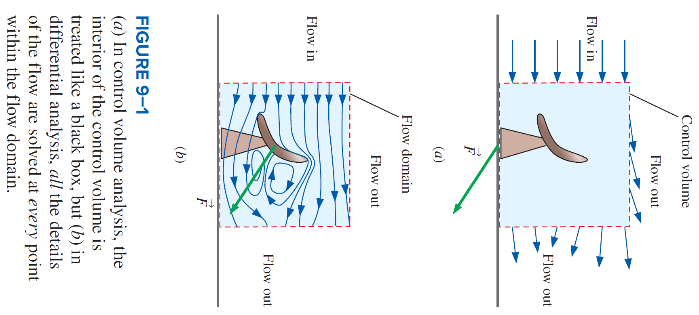
24 – Detaljert beskrivelse av strømning: fra kontrollvolum til differensiell tilnærming
TPS200 – Fluidmekanikk 1: Innføring
28-04-2021 – EFM 16.1- 16.3 + MFMo > Potential Flows
Kontrollvolum: Bryr oss ikke om detaljer i strømningen
Differensiell tilnærming: Løser opp detaljer i strømningen
Fra: Cengel & Cimbala (2018)

Slide 2
24 – Detaljert beskrivelse av strømning: fra kontrollvolum til differensiell tilnærming
TPS200 – Fluidmekanikk 1: Innføring
28-04-2021 – EFM 16.1- 16.3 + MFMo > Potential Flows
«Kontrollvolumtilnærming»
  Ser på hele regioner i strømningen, ikke detaljene i strømningsbildet
  Likninger på «integralform»
  Kan ofte løses uten differensiallikninger
«Differensiell tilnærming»
  Ser på det detaljerte strømningsmønsteret
  Likninger på «differensialform»
  Må løse differensiallikninger
  Dimensjonsanalyse kan forenkle likningene
Kontrollvolum: Bryr oss ikke om detaljer i strømningen
Differensiell tilnærming: Løser opp detaljer i strømningen
Fra: Cengel & Cimbala (2018)

Slide 3
Påminnelse: To teoretiske tilnærminger til fluidmekanikk
Begge bruker nøyaktig de samme fysiske lovene
  Bevaring av masse
  Bevaring av bevegelsesmengde (Newtons 2. lov)
  Bevaring av energi
Forskjellen er om lovene formuleres for et makroskopisk kontrollvolum eller «lokalt» for et «uendelig lite kontrollvolum» (et punkt)
I tillegg er eksperimentelle tilnærminger viktig i fluidmekanikk – her kommer dimensjonsanalyse inn for fullt
Cengel & Cimbala (2018)

Slide 4
Påminnelse: To teoretiske tilnærminger til fluidmekanikk
Begge bruker nøyaktig de samme fysiske lovene
  Bevaring av masse
  Bevaring av bevegelsesmengde (Newtons 2. lov)
  Bevaring av energi
Forskjellen er om lovene formuleres for et makroskopisk kontrollvolum eller «lokalt» for et «uendelig lite kontrollvolum» (et punkt)
Cengel & Cimbala (2018)

Slide 5
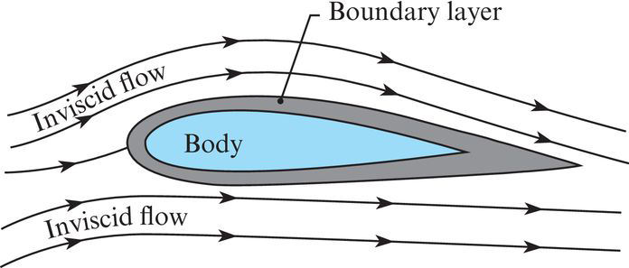
Plan for i dag: Friksjonsfri strømning
Forenkle matematikken ved å anta friksjonsfri strømning – vi får da det som kalles potensialstrømning
Se på noen eksempler på potensialstrømning
Ignorerer områder med virvling
Cengel & Cimbala (2018)

Slide 6
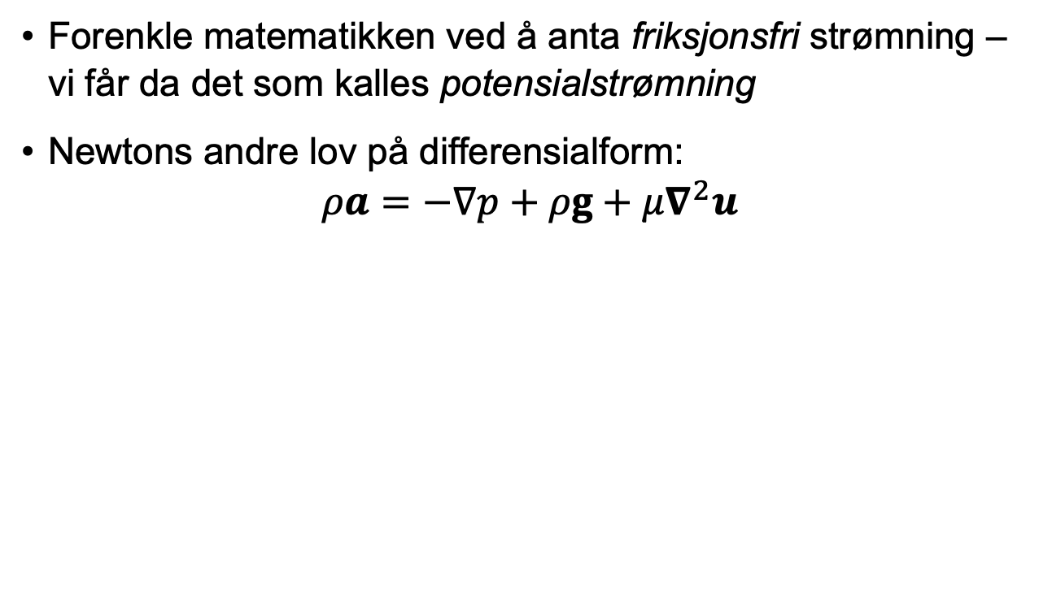
Hvis strømningen er friksjonsfri reduseres Newtons andre lov på differensialform til Eulers likning
Forenkle matematikken ved å anta friksjonsfri strømning – vi får da det som kalles potensialstrømning
Newtons andre lov på differensialform:
$$ρa=−∇p+ρg+μ∇^{2}u$$
Ignorerer områder med virvling
Cengel & Cimbala (2018)

Slide 7
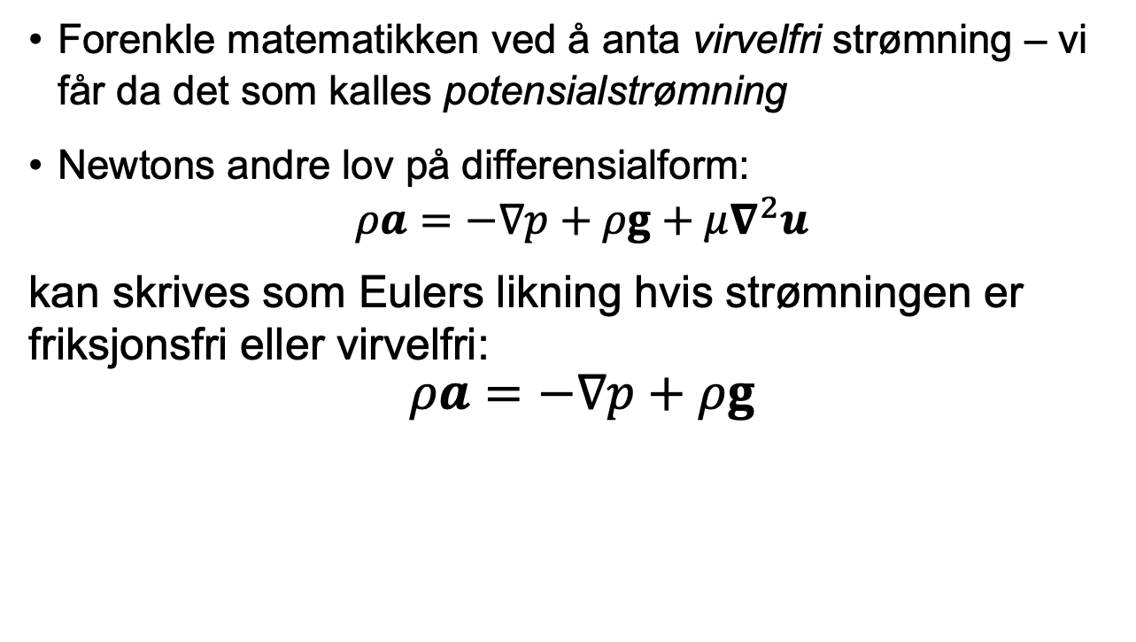
Hvis strømningen er friksjonsfri reduseres Newtons andre lov på differensialform til Eulers likning
Forenkle matematikken ved å anta virvelfri strømning – vi får da det som kalles potensialstrømning
Newtons andre lov på differensialform:
$$ρa=−∇p+ρg+μ∇^{2}u$$
kan skrives som Eulers likning hvis strømningen er friksjonsfri eller virvelfri:
$$ρa=−∇p+ρg$$
Ignorerer områder med virvling
Cengel & Cimbala (2018)

Slide 8
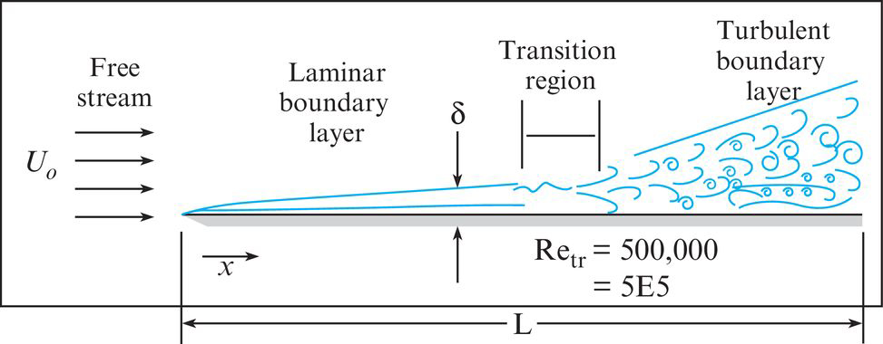
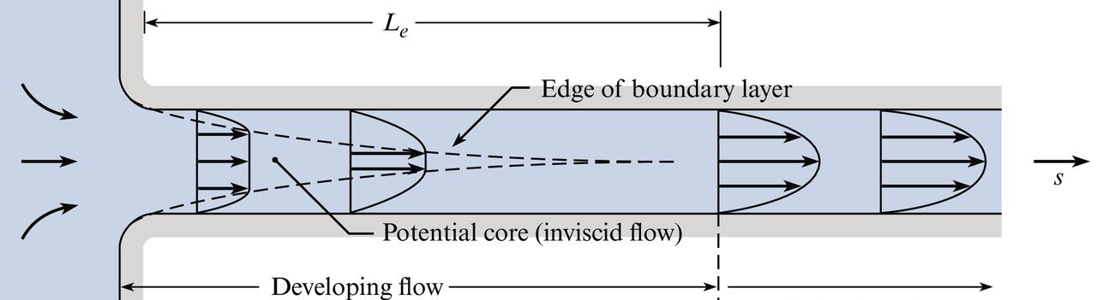
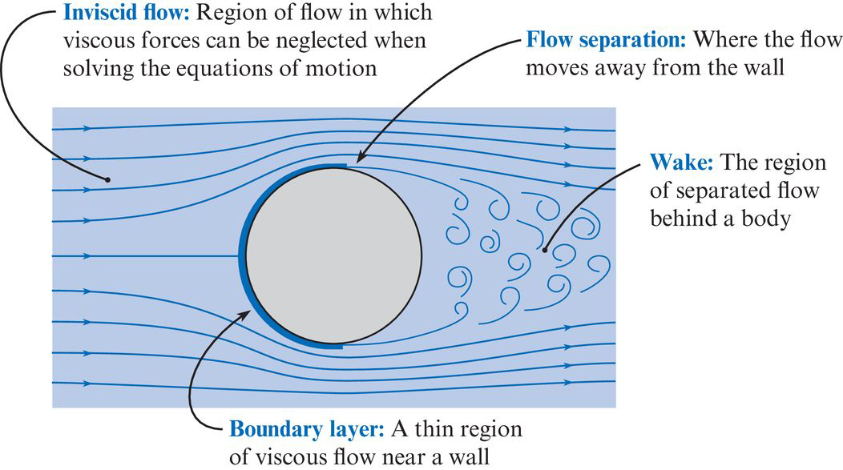
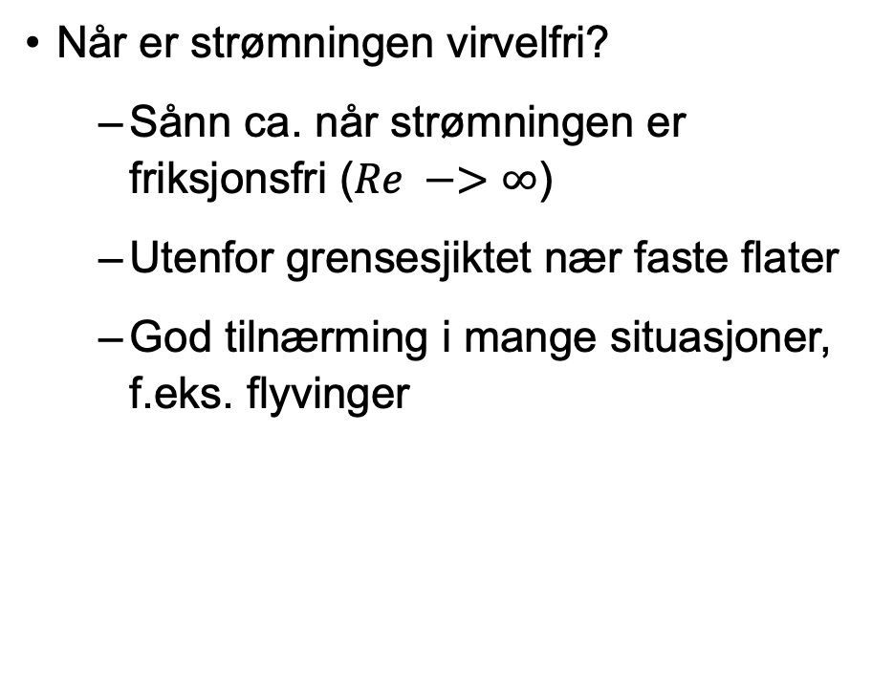
Når er strømningen friksjonsfri?
Strømningen er ofte friksjonsfri utenfor det viskøse grensesjiktet
Når er strømningen virvelfri?
  Sånn ca. når strømningen er friksjonsfri ($Re −>∞$)
  Utenfor grensesjiktet nær faste flater
  God tilnærming i mange situasjoner, f.eks. flyvinger

Slide 9
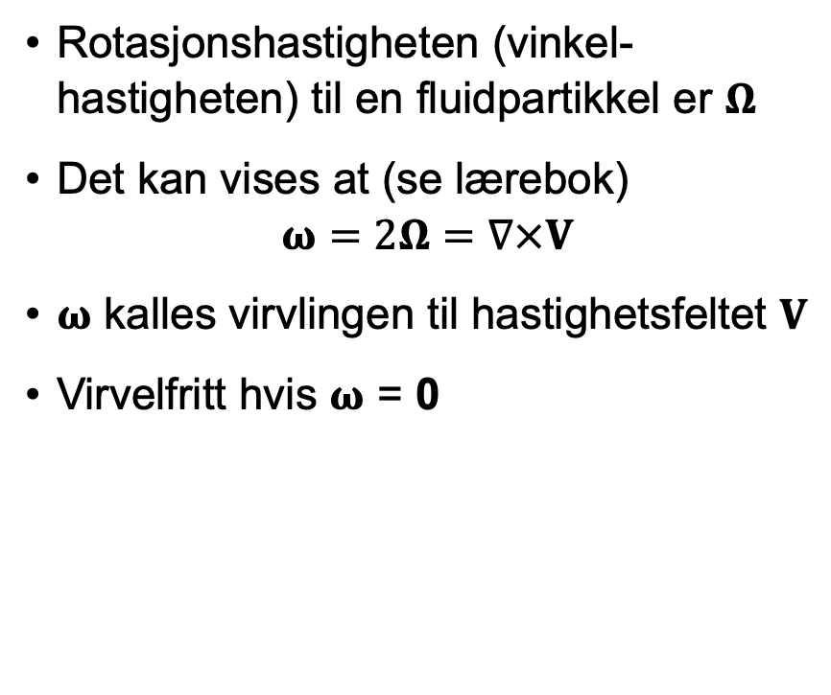
Eulerlikningen kan også brukes hvis strømningen er virvelfri
(selv om den ikke er friksjonsfri)
Rotasjonshastigheten (vinkel-hastigheten) til en fluidpartikkel er $Ω$
Det kan vises at (se lærebok)
$$ω=2Ω=∇×V$$
$ω$ kalles virvlingen til hastighetsfeltet $V$
Virvelfritt hvis $ω$ = 0

Slide 10
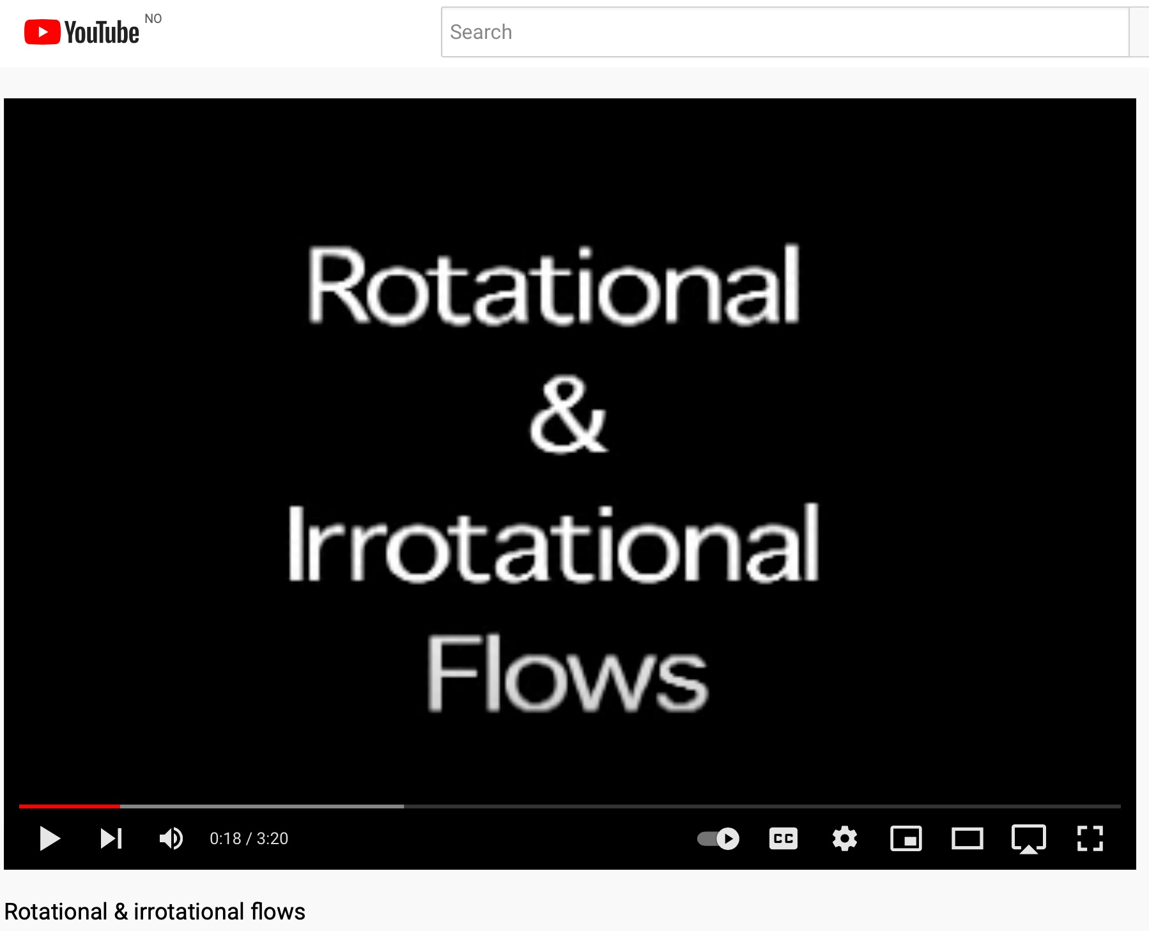
Video som forklarer forskjellen på strømning med og uten virvling
Rotasjonshastigheten (vinkel-hastigheten) til en fluidpartikkel er $Ω$
Det kan vises at (se lærebok)
$$ω=2Ω=∇×V$$
$ω$ kalles virvlingen til hastighetsfeltet $V$
Virvelfritt hvis $ω$ = 0

Slide 11
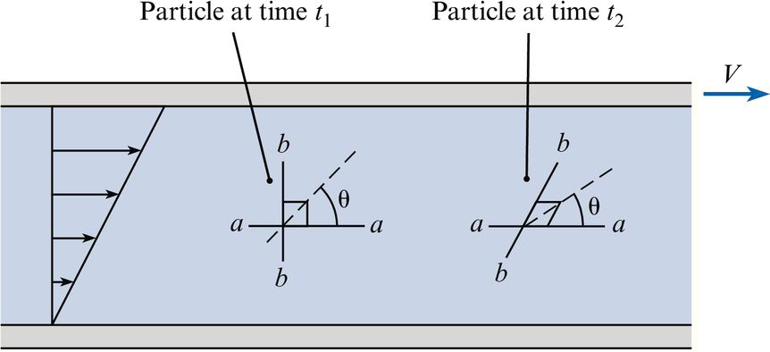

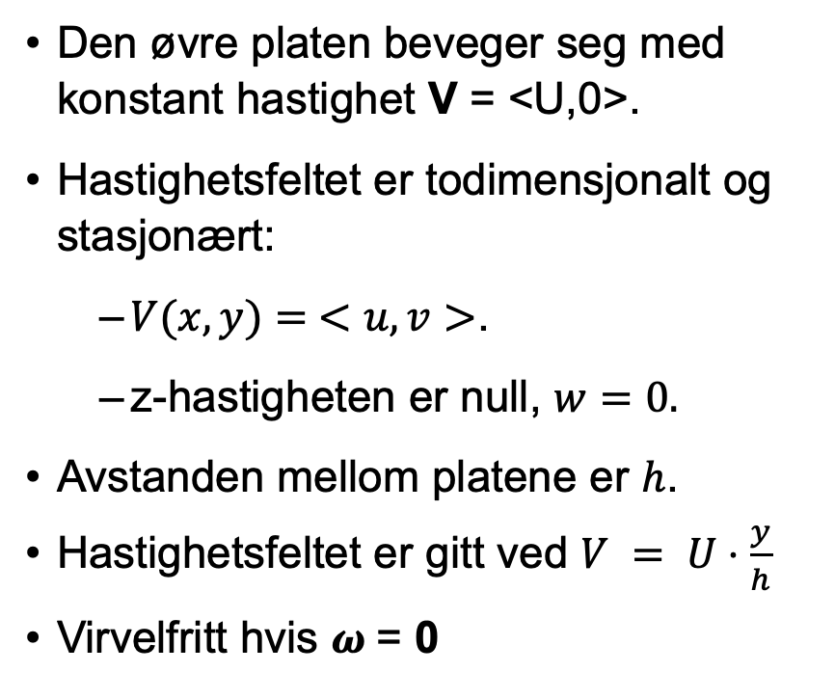



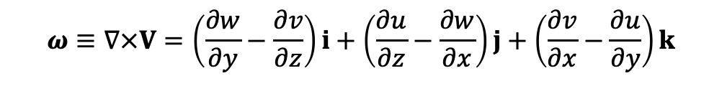

Oppgave: Er den todimensjonale skjærstrømningen virvelfri?
Hvis ikke, hva er virvlingen $ω$? Kan vi bruke Eulers likning?
Den øvre platen beveger seg med konstant hastighet V = <U,0>.
Hastighetsfeltet er todimensjonalt og stasjonært:
  $V(x,y)= <u,v>$.
  z-hastigheten er null, $w=0.$
Avstanden mellom platene er $h$.
Hastighetsfeltet er gitt ved $V = U⋅\frac{y}{h}$
Virvelfritt hvis $ω$= 0
$$U$$
$$v,y$$
$$h$$
$$x,u$$
$$ω≡∇×V=\left(\frac{∂w}{∂y}−\frac{∂v}{∂z}\right)i+\left(\frac{∂u}{∂z}−\frac{∂w}{∂x}\right)j+\left(\frac{∂v}{∂x}−\frac{∂u}{∂y}\right)k$$

Slide 12
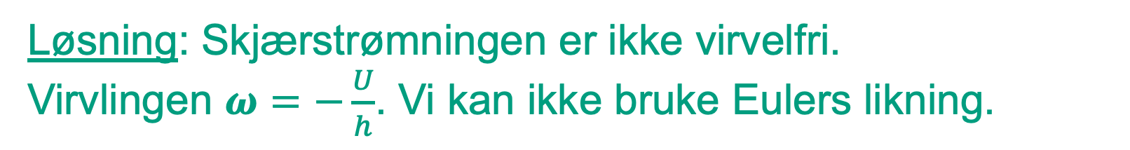
Løsning: Skjærstrømningen er ikke virvelfri.
Virvlingen $ω=−\frac{U}{h}$. Vi kan ikke bruke Eulers likning.
Den øvre platen beveger seg med konstant hastighet V = <U,0>.
Hastighetsfeltet er todimensjonalt og stasjonært:
  $V(x,y)= <u,v>$.
  z-hastigheten er null, $w=0.$
Avstanden mellom platene er $h$.
Hastighetsfeltet er gitt ved $V = U⋅\frac{y}{h}$
Virvelfritt hvis $ω$= 0
$$U$$
$$v,y$$
$$h$$
$$x,u$$
$$ω≡∇×V=\left(\frac{∂w}{∂y}−\frac{∂v}{∂z}\right)i+\left(\frac{∂u}{∂z}−\frac{∂w}{∂x}\right)j+\left(\frac{∂v}{∂x}−\frac{∂u}{∂y}\right)k$$

Slide 13
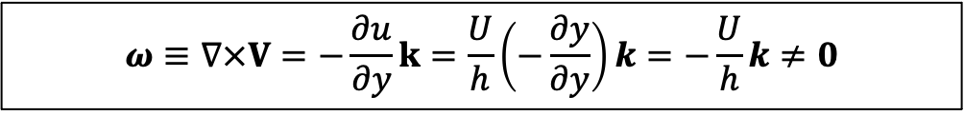
Løsning: Skjærstrømningen er ikke virvelfri.
Virvlingen $ω=−\frac{U}{h}$. Vi kan ikke bruke Eulers likning.
Den øvre platen beveger seg med konstant hastighet V = <U,0>.
Hastighetsfeltet er todimensjonalt og stasjonært:
  $V(x,y)= <u,v>$.
  z-hastigheten er null, $w=0.$
Avstanden mellom platene er $h$.
Hastighetsfeltet er gitt ved $V = U⋅\frac{y}{h}$
Virvelfritt hvis $ω$= 0
$$U$$
$$v,y$$
$$h$$
$$x,u$$
$$ω≡∇×V=\left(\frac{∂w}{∂y}−\frac{∂v}{∂z}\right)i+\left(\frac{∂u}{∂z}−\frac{∂w}{∂x}\right)j+\left(\frac{∂v}{∂x}−\frac{∂u}{∂y}\right)k$$
$$ω≡∇×V=−\frac{∂u}{∂y}k=\frac{U}{h}\left(−\frac{∂y}{∂y}\right)k=−\frac{U}{h}k≠0$$

Slide 14
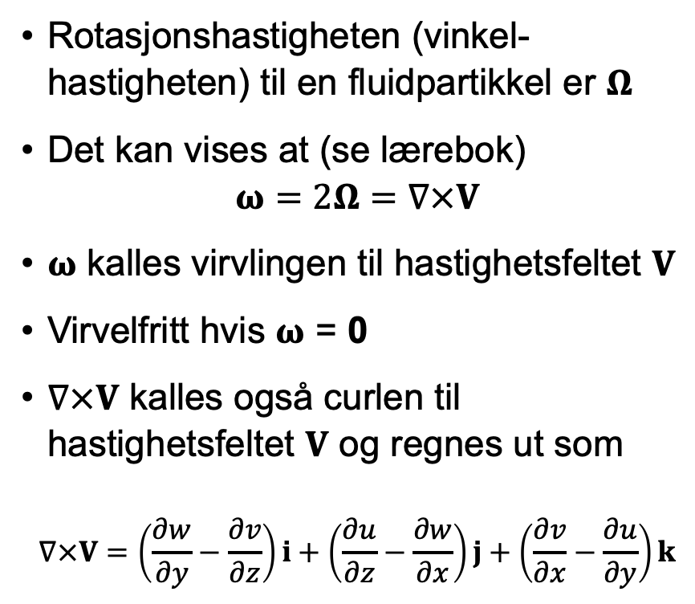



Skjærstrømning er ikke virvelfri fordi fluidelementene roterer
$$U$$
Skjærstrømmen i figuren over er et eksempel på ikke-virvelfri strømning
Rotasjonshastigheten (vinkel-hastigheten) til en fluidpartikkel er $Ω$
Det kan vises at (se lærebok)
$$ω=2Ω=∇×V$$
$ω$ kalles virvlingen til hastighetsfeltet $V$
Virvelfritt hvis $ω$ = 0
$∇×V$ kalles også curlen til hastighetsfeltet $V$ og regnes ut som
$$∇×V=\left(\frac{∂w}{∂y}−\frac{∂v}{∂z}\right)i+\left(\frac{∂u}{∂z}−\frac{∂w}{∂x}\right)j+\left(\frac{∂v}{∂x}−\frac{∂u}{∂y}\right)k$$
$$h$$
$$ω≠0$$

Slide 15
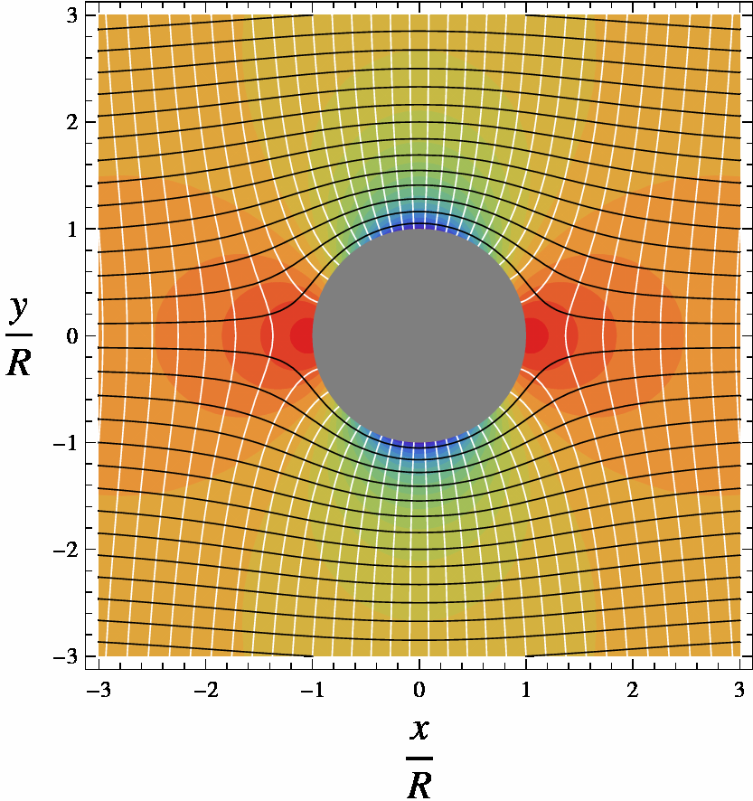
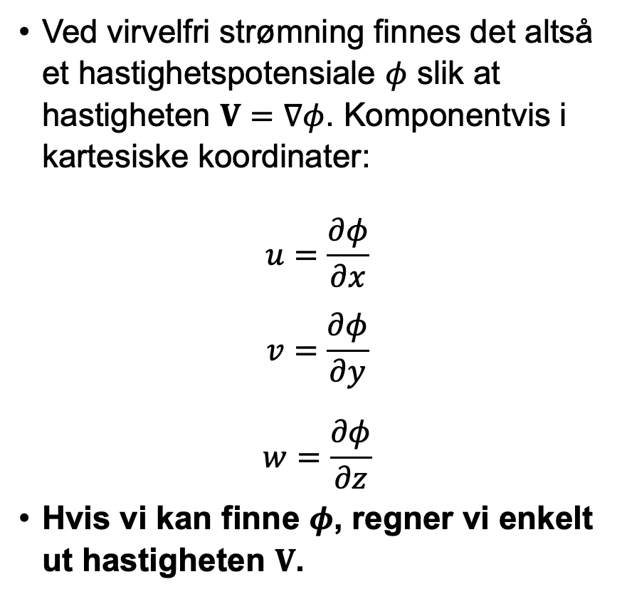

For virvelfri strømning finner vi hastighetsfeltet V ved å ta gradienten til hastighetspotensialet $φ$, dvs. V = $∇φ.$
Ved virvelfri strømning finnes det altså et hastighetspotensiale $φ$ slik at hastigheten $V=∇φ$. Komponentvis i kartesiske koordinater:
$$u=\frac{∂φ}{∂x}$$
$$v=\frac{∂φ}{∂y}$$
$$w=\frac{∂φ}{∂z}$$
Hvis vi kan finne $φ$, regner vi enkelt ut hastigheten $V$.
Friksjonsfri strømning rundt en sylinder.
Strømlinjer: sorte linjer, hastighetspotensial: hvite linjer

Slide 16
Plan for i dag: friksjonsfri og virvelfri strømning
Forenkle matematikken ved å anta virvelfri strømning – vi får da det som kalles potensialstrømning
Se på noen eksempler på potensialstrømning
Formulere to fysiske lover på differensialform
  Bevaring av bevegelsesmengde (Newtons 2. lov) for friksjonsfri strømning i tyngdefeltet
    Denne har vi allerede: Eulers bevegelseslikning
  Bevaring av masse (kontinuitetslikningen)
    Denne har vi til nå kun sett på «kontrollvolumform»
      Kombinere disse for å løse hastighetsfeltet: Laplaces likning
Ignorerer områder med virvling
Cengel & Cimbala (2018)

Slide 17
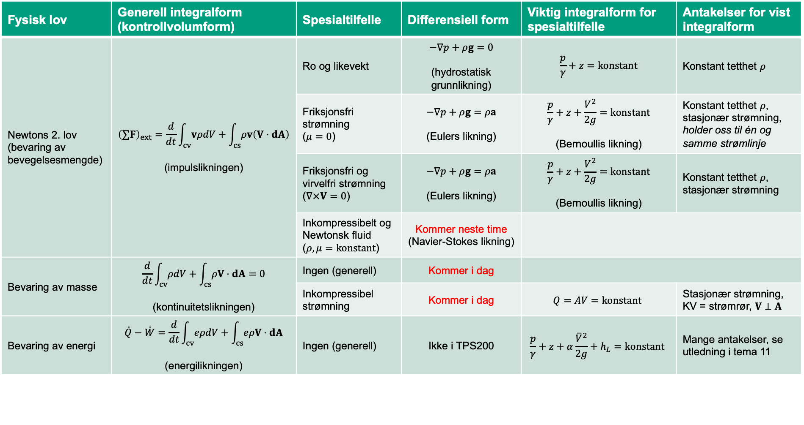
Bevaringslover på integralform fra tidligere
Fysisk lov | Generell integralform (kontrollvolumform) | Spesialtilfelle | Differensiell form | Viktig integralform for spesialtilfelle | Antakelser for vist integralform
Newtons 2. lov (bevaring av bevegelsesmengde) | $${\left(∑F\right)}_{ext}=\frac{d}{dt}\int_{cv}{vρdV}+\int_{cs}{ρv\left(V⋅dA\right)}$$ (impulslikningen) | Ro og likevekt | $$−∇p+ρg=0$$ (hydrostatisk grunnlikning) | $$\frac{p}{γ}+z=konstant$$ | Konstant tetthet $ρ$
 |  | Friksjonsfri strømning ($μ=0$) | $$−∇p+ρg=ρa$$ (Eulers likning) | $$\frac{p}{γ}+z+\frac{V^{2}}{2g}=konstant$$ (Bernoullis likning) | Konstant tetthet $ρ$, stasjonær strømning, holder oss til én og samme strømlinje
 |  | Friksjonsfri og virvelfri strømning ($∇×V=0$) | $$−∇p+ρg=ρa$$ (Eulers likning) | $$\frac{p}{γ}+z+\frac{V^{2}}{2g}=konstant$$ (Bernoullis likning) | Konstant tetthet $ρ$, stasjonær strømning
 |  | Inkompressibelt og Newtonsk fluid ($ρ,μ=konstant$) | Kommer neste time (Navier-Stokes likning)
Bevaring av masse | $$\frac{d}{dt}\int_{cv}{ρdV}+\int_{cs}{ρV⋅dA}=0$$ (kontinuitetslikningen) | Ingen (generell) | Kommer i dag
 |  | Inkompressibel strømning | Kommer i dag | $$Q=AV=konstant$$ | Stasjonær strømning, KV = strømrør, $V⊥A$
Bevaring av energi | $$\dot{Q}−\dot{W}=\frac{d}{dt}\int_{cv}{eρdV}+\int_{cs}{eρV⋅dA}$$ (energilikningen) | Ingen (generell) | Ikke i TPS200 | $$\frac{p}{γ}+z+α\frac{{\overline{V}}^{2}}{2g}+h_{L}=konstant$$ | Mange antakelser, se utledning i tema 11

Slide 18
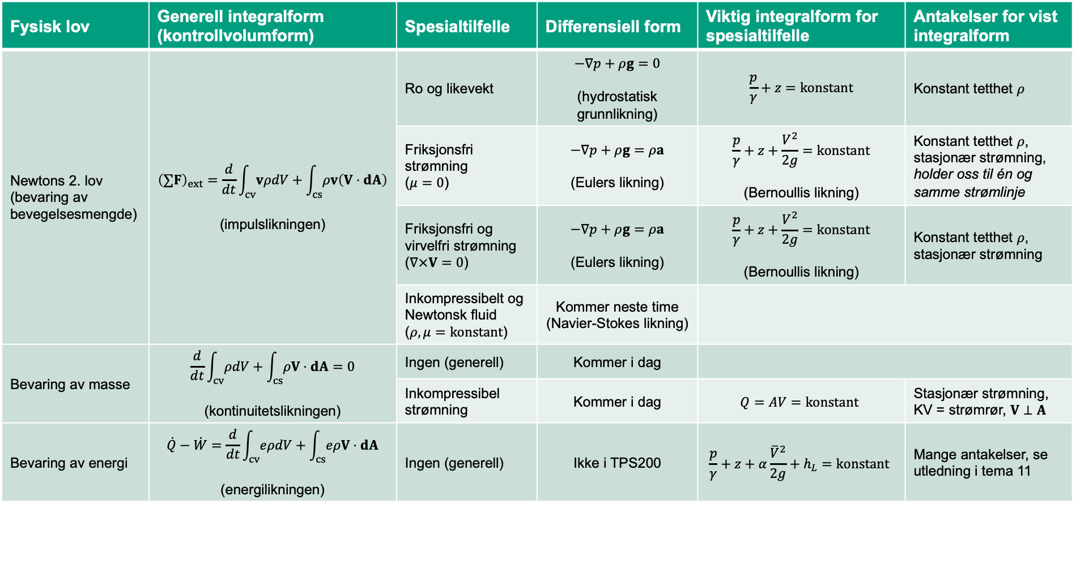
Eulers likning brukes for å beskrive detaljer i strømningen og kan brukes for friksjonsfri og/eller rotasjonsfri strømning
Fysisk lov | Generell integralform (kontrollvolumform) | Spesialtilfelle | Differensiell form | Viktig integralform for spesialtilfelle | Antakelser for vist integralform
Newtons 2. lov (bevaring av bevegelsesmengde) | $${\left(∑F\right)}_{ext}=\frac{d}{dt}\int_{cv}{vρdV}+\int_{cs}{ρv\left(V⋅dA\right)}$$ (impulslikningen) | Ro og likevekt | $$−∇p+ρg=0$$ (hydrostatisk grunnlikning) | $$\frac{p}{γ}+z=konstant$$ | Konstant tetthet $ρ$
 |  | Friksjonsfri strømning ($μ=0$) | $$−∇p+ρg=ρa$$ (Eulers likning) | $$\frac{p}{γ}+z+\frac{V^{2}}{2g}=konstant$$ (Bernoullis likning) | Konstant tetthet $ρ$, stasjonær strømning, holder oss til én og samme strømlinje
 |  | Friksjonsfri og virvelfri strømning ($∇×V=0$) | $$−∇p+ρg=ρa$$ (Eulers likning) | $$\frac{p}{γ}+z+\frac{V^{2}}{2g}=konstant$$ (Bernoullis likning) | Konstant tetthet $ρ$, stasjonær strømning
 |  | Inkompressibelt og Newtonsk fluid ($ρ,μ=konstant$) | Kommer neste time (Navier-Stokes likning)
Bevaring av masse | $$\frac{d}{dt}\int_{cv}{ρdV}+\int_{cs}{ρV⋅dA}=0$$ (kontinuitetslikningen) | Ingen (generell) | Kommer i dag
 |  | Inkompressibel strømning | Kommer i dag | $$Q=AV=konstant$$ | Stasjonær strømning, KV = strømrør, $V⊥A$
Bevaring av energi | $$\dot{Q}−\dot{W}=\frac{d}{dt}\int_{cv}{eρdV}+\int_{cs}{eρV⋅dA}$$ (energilikningen) | Ingen (generell) | Ikke i TPS200 | $$\frac{p}{γ}+z+α\frac{{\overline{V}}^{2}}{2g}+h_{L}=konstant$$ | Mange antakelser, se utledning i tema 11

Slide 19
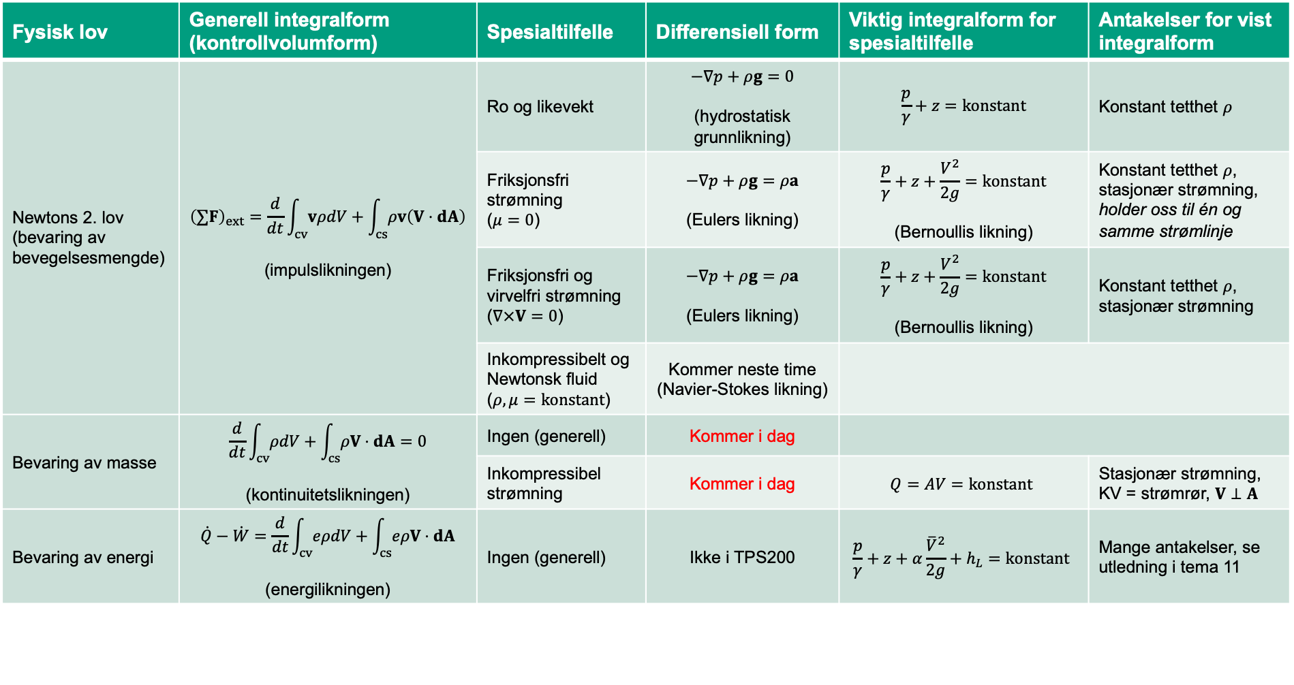
Vi skal også lære den differensielle formuleringen av massebevaringsloven
Fysisk lov | Generell integralform (kontrollvolumform) | Spesialtilfelle | Differensiell form | Viktig integralform for spesialtilfelle | Antakelser for vist integralform
Newtons 2. lov (bevaring av bevegelsesmengde) | $${\left(∑F\right)}_{ext}=\frac{d}{dt}\int_{cv}{vρdV}+\int_{cs}{ρv\left(V⋅dA\right)}$$ (impulslikningen) | Ro og likevekt | $$−∇p+ρg=0$$ (hydrostatisk grunnlikning) | $$\frac{p}{γ}+z=konstant$$ | Konstant tetthet $ρ$
 |  | Friksjonsfri strømning ($μ=0$) | $$−∇p+ρg=ρa$$ (Eulers likning) | $$\frac{p}{γ}+z+\frac{V^{2}}{2g}=konstant$$ (Bernoullis likning) | Konstant tetthet $ρ$, stasjonær strømning, holder oss til én og samme strømlinje
 |  | Friksjonsfri og virvelfri strømning ($∇×V=0$) | $$−∇p+ρg=ρa$$ (Eulers likning) | $$\frac{p}{γ}+z+\frac{V^{2}}{2g}=konstant$$ (Bernoullis likning) | Konstant tetthet $ρ$, stasjonær strømning
 |  | Inkompressibelt og Newtonsk fluid ($ρ,μ=konstant$) | Kommer neste time (Navier-Stokes likning)
Bevaring av masse | $$\frac{d}{dt}\int_{cv}{ρdV}+\int_{cs}{ρV⋅dA}=0$$ (kontinuitetslikningen) | Ingen (generell) | Kommer i dag
 |  | Inkompressibel strømning | Kommer i dag | $$Q=AV=konstant$$ | Stasjonær strømning, KV = strømrør, $V⊥A$
Bevaring av energi | $$\dot{Q}−\dot{W}=\frac{d}{dt}\int_{cv}{eρdV}+\int_{cs}{eρV⋅dA}$$ (energilikningen) | Ingen (generell) | Ikke i TPS200 | $$\frac{p}{γ}+z+α\frac{{\overline{V}}^{2}}{2g}+h_{L}=konstant$$ | Mange antakelser, se utledning i tema 11

Slide 20
Ved å kombinere massebevaringsloven med Eulers likning får vi Laplaces likning, som er enkel å løse
Fysisk lov | Generell integralform (kontrollvolumform) | Spesialtilfelle | Differensiell form | Viktig integralform for spesialtilfelle | Antakelser for vist integralform
Newtons 2. lov (bevaring av bevegelsesmengde) | $${\left(∑F\right)}_{ext}=\frac{d}{dt}\int_{cv}{vρdV}+\int_{cs}{ρv\left(V⋅dA\right)}$$ (impulslikningen) | Ro og likevekt | $$−∇p+ρg=0$$ (hydrostatisk grunnlikning) | $$\frac{p}{γ}+z=konstant$$ | Konstant tetthet $ρ$
 |  | Friksjonsfri strømning ($μ=0$) | $$−∇p+ρg=ρa$$ (Eulers likning) | $$\frac{p}{γ}+z+\frac{V^{2}}{2g}=konstant$$ (Bernoullis likning) | Konstant tetthet $ρ$, stasjonær strømning, holder oss til én og samme strømlinje
 |  | Friksjonsfri og virvelfri strømning ($∇×V=0$) | $$−∇p+ρg=ρa$$ (Eulers likning) | $$\frac{p}{γ}+z+\frac{V^{2}}{2g}=konstant$$ (Bernoullis likning) | Konstant tetthet $ρ$, stasjonær strømning
 |  | Inkompressibelt og Newtonsk fluid ($ρ,μ=konstant$) | Kommer neste time (Navier-Stokes likning)
Bevaring av masse | $$\frac{d}{dt}\int_{cv}{ρdV}+\int_{cs}{ρV⋅dA}=0$$ (kontinuitetslikningen) | Ingen (generell) | Kommer i dag
 |  | Inkompressibel strømning | Kommer i dag | $$Q=AV=konstant$$ | Stasjonær strømning, KV = strømrør, $V⊥A$
Bevaring av energi | $$\dot{Q}−\dot{W}=\frac{d}{dt}\int_{cv}{eρdV}+\int_{cs}{eρV⋅dA}$$ (energilikningen) | Ingen (generell) | Ikke i TPS200 | $$\frac{p}{γ}+z+α\frac{{\overline{V}}^{2}}{2g}+h_{L}=konstant$$ | Mange antakelser, se utledning i tema 11

Slide 21
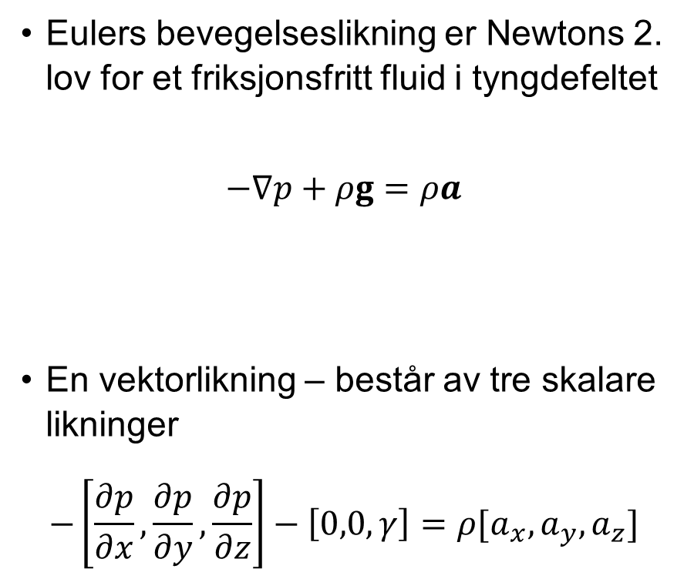
Påminnelse: Eulers likning – oppsummert
Eulers bevegelseslikning er Newtons 2. lov for et friksjonsfritt fluid i tyngdefeltet
$$−∇p+ρg=ρa$$
En vektorlikning – består av tre skalare likninger
$$−\left[\frac{∂p}{∂x},\frac{∂p}{∂y},\frac{∂p}{∂z}\right]−\left[0,0,γ\right]=ρ[a_{x},a_{y},a_{z}]$$
$$Trykkraft (per volumenhet)$$
$$Tyngdekraft (per volumenhet)$$
$$Masse⋅akselerasjon (per volumenhet)$$

Slide 22
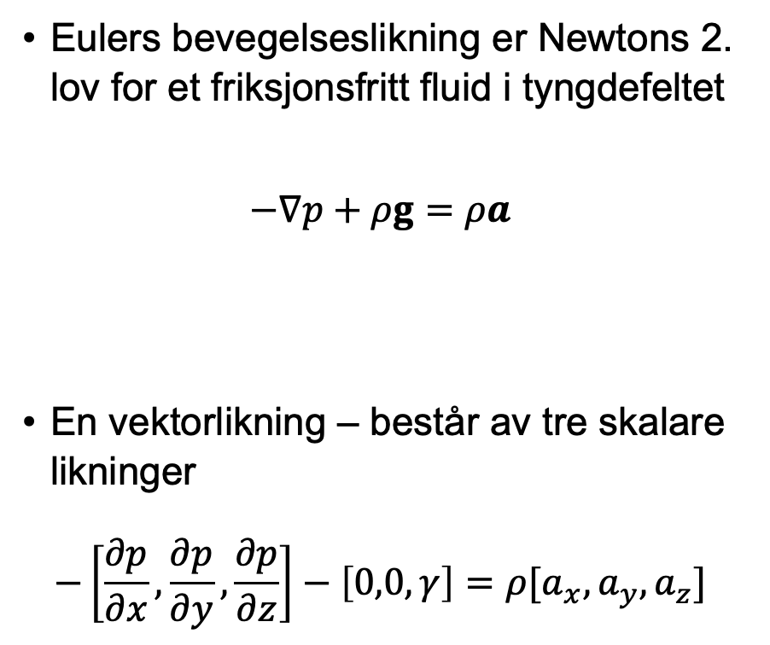
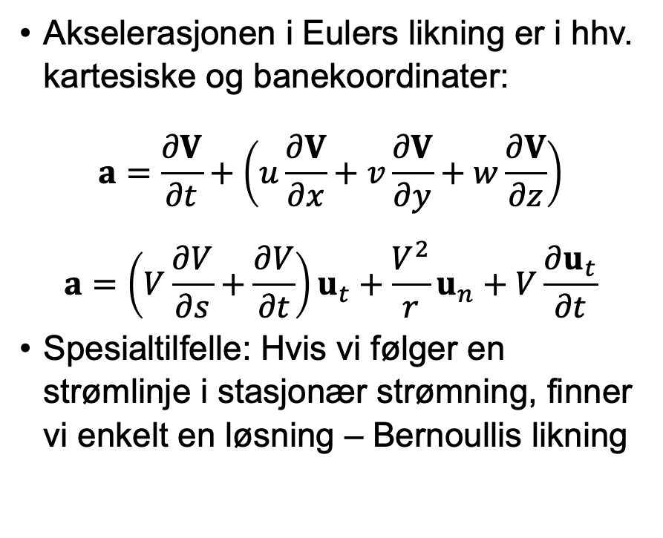



Påminnelse: Eulers likning – oppsummert
Eulers bevegelseslikning er Newtons 2. lov for et friksjonsfritt fluid i tyngdefeltet
$$−∇p+ρg=ρa$$
En vektorlikning – består av tre skalare likninger
$$−\left[\frac{∂p}{∂x},\frac{∂p}{∂y},\frac{∂p}{∂z}\right]−\left[0,0,γ\right]=ρ[a_{x},a_{y},a_{z}]$$
Akselerasjonen i Eulers likning er i hhv. kartesiske og banekoordinater:
$$a=\frac{∂V}{∂t}+\left(u\frac{∂V}{∂x}+v\frac{∂V}{∂y}+w\frac{∂V}{∂z}\right)$$
$$a=\left(V\frac{∂V}{∂s}+\frac{∂V}{∂t}\right)u_{t}+\frac{V^{2}}{r}u_{n}+V\frac{∂u_{t}}{∂t}$$
Spesialtilfelle: Hvis vi følger en strømlinje i stasjonær strømning, finner vi enkelt en løsning – Bernoullis likning
$$Trykkraft (per volumenhet)$$
$$Tyngdekraft (per volumenhet)$$
$$Masse⋅akselerasjon (per volumenhet)$$

Slide 23
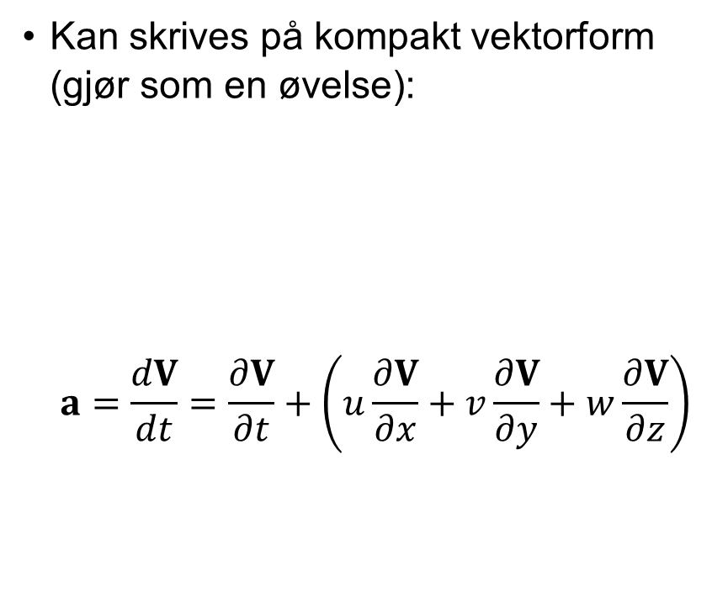
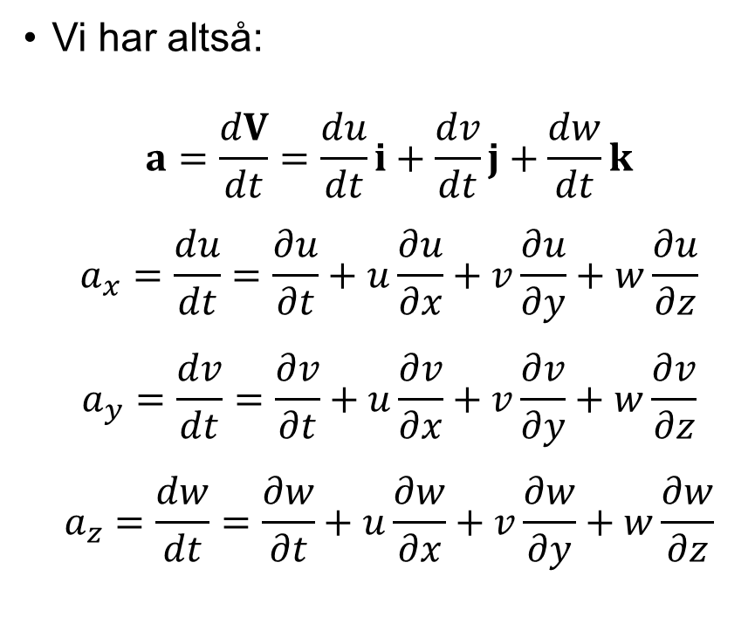
Påminnelse: Matematisk uttrykk for akselerasjon
(kartesiske koordinater)
Vi har altså:
$$a=\frac{dV}{dt}=\frac{du}{dt}i+\frac{dv}{dt}j+\frac{dw}{dt}k$$
$$a_{x}=\frac{du}{dt}=\frac{∂u}{∂t}+u\frac{∂u}{∂x}+v\frac{∂u}{∂y}+w\frac{∂u}{∂z}$$
$$a_{y}=\frac{dv}{dt}=\frac{∂v}{∂t}+u\frac{∂v}{∂x}+v\frac{∂v}{∂y}+w\frac{∂v}{∂z}$$
$$a_{z}=\frac{dw}{dt}=\frac{∂w}{∂t}+u\frac{∂w}{∂x}+v\frac{∂w}{∂y}+w\frac{∂w}{∂z}$$
Kan skrives på kompakt vektorform (gjør som en øvelse):
$$a=\frac{dV}{dt}=\frac{∂V}{∂t}+\left(u\frac{∂V}{∂x}+v\frac{∂V}{∂y}+w\frac{∂V}{∂z}\right)$$
Lagrangeperspektiv – akselerasjonen til en fluidpartikkel
Eulerperspektiv – akselerasjonen uttrykt ved hastighetsfeltet
Lokal akselerasjon – akselerasjon som skyldes endringer med tiden i et gitt punkt i strømningen
Konvektiv akselerasjon – akselerasjon som skyldes at hastigheten endrer seg i rommet (langs partikkelbanen til partikkelen) på et gitt tidspunkt

Slide 24
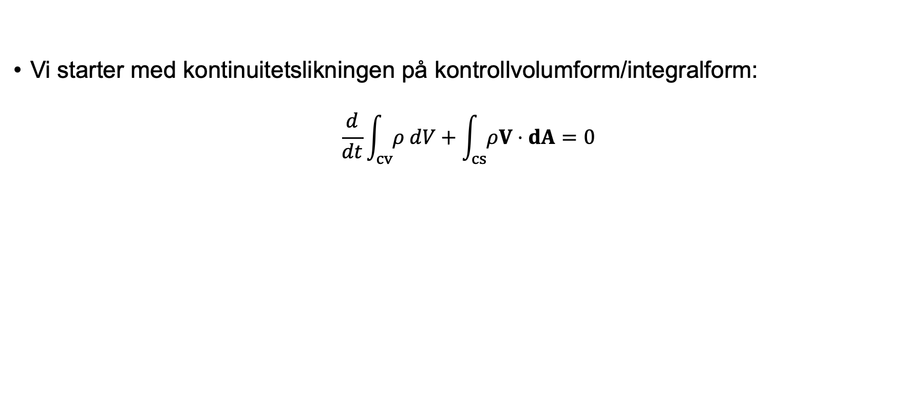
Nytt stoff: Kontinuitetslikningen på differensialform
Vi starter med kontinuitetslikningen på kontrollvolumform/integralform:
$$\frac{d}{dt}\int_{cv}{ρ dV}+\int_{cs}{ρV⋅dA}=0$$

Slide 25
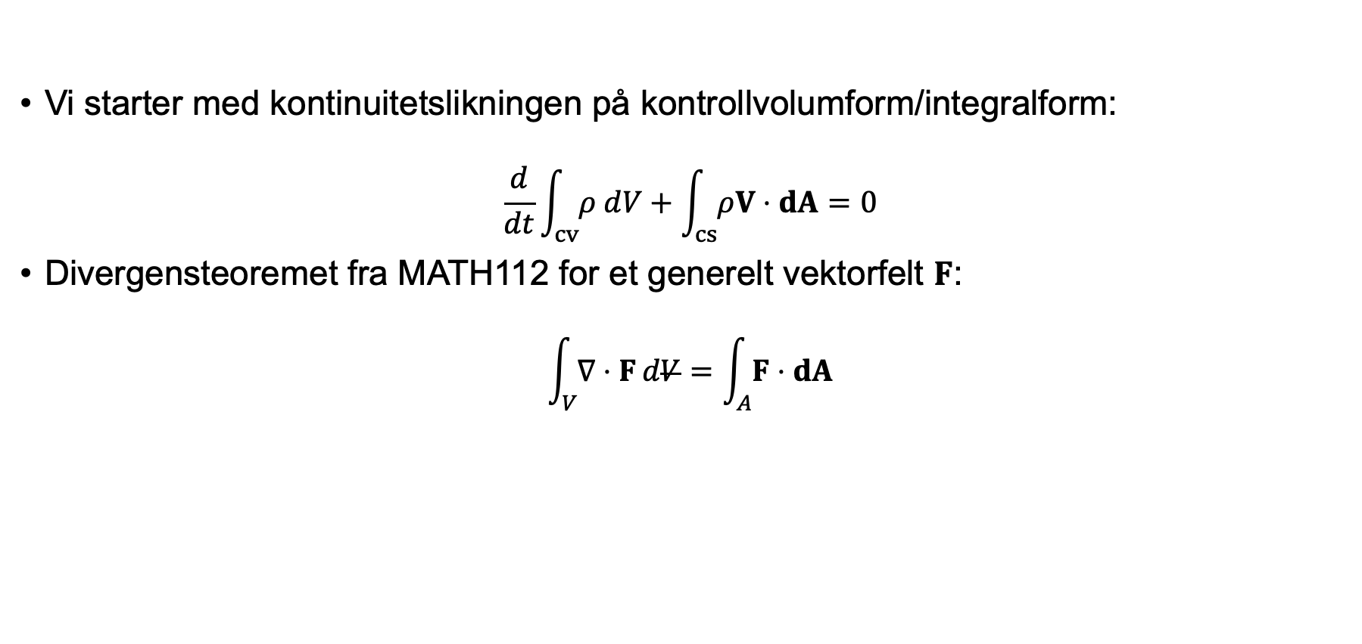
Nytt stoff: Kontinuitetslikningen på differensialform
Vi starter med kontinuitetslikningen på kontrollvolumform/integralform:
$$\frac{d}{dt}\int_{cv}{ρ dV}+\int_{cs}{ρV⋅dA}=0$$
Divergensteoremet fra MATH112 for et generelt vektorfelt $F$:
$$\int_{V}{∇⋅F}dV=\int_{A}{F⋅dA}$$

Slide 26
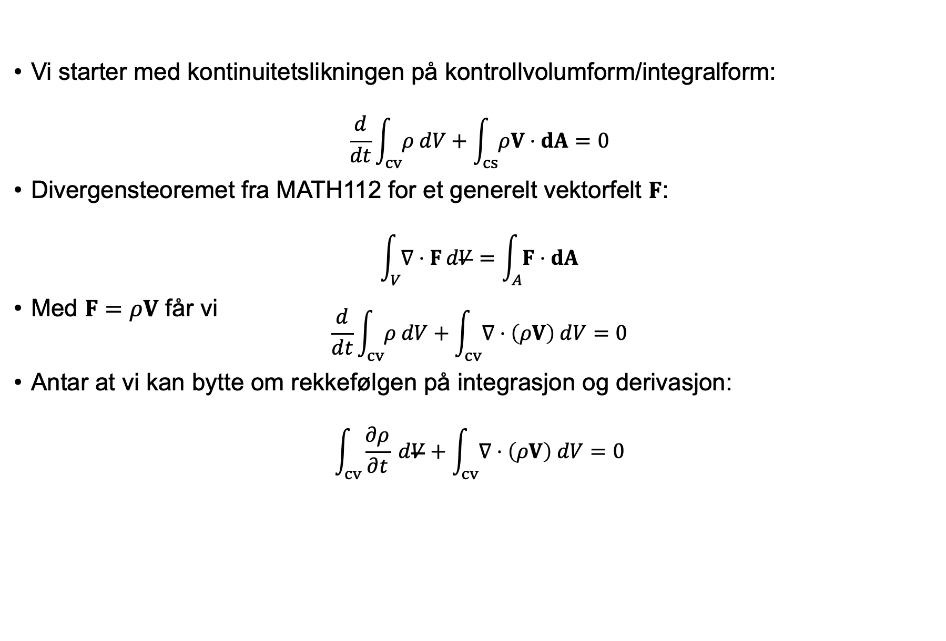
Nytt stoff: Kontinuitetslikningen på differensialform
Vi starter med kontinuitetslikningen på kontrollvolumform/integralform:
$$\frac{d}{dt}\int_{cv}{ρ dV}+\int_{cs}{ρV⋅dA}=0$$
Divergensteoremet fra MATH112 for et generelt vektorfelt $F$:
$$\int_{V}{∇⋅F}dV=\int_{A}{F⋅dA}$$
Med $F=ρV$ får vi
$$\frac{d}{dt}\int_{cv}{ρ dV}+\int_{cv}{∇⋅\left(ρV\right) dV}=0$$
Antar at vi kan bytte om rekkefølgen på integrasjon og derivasjon:
$$\int_{cv}{\frac{∂ρ}{∂t} dV}+\int_{cv}{∇⋅\left(ρV\right) dV}=0$$

Slide 27
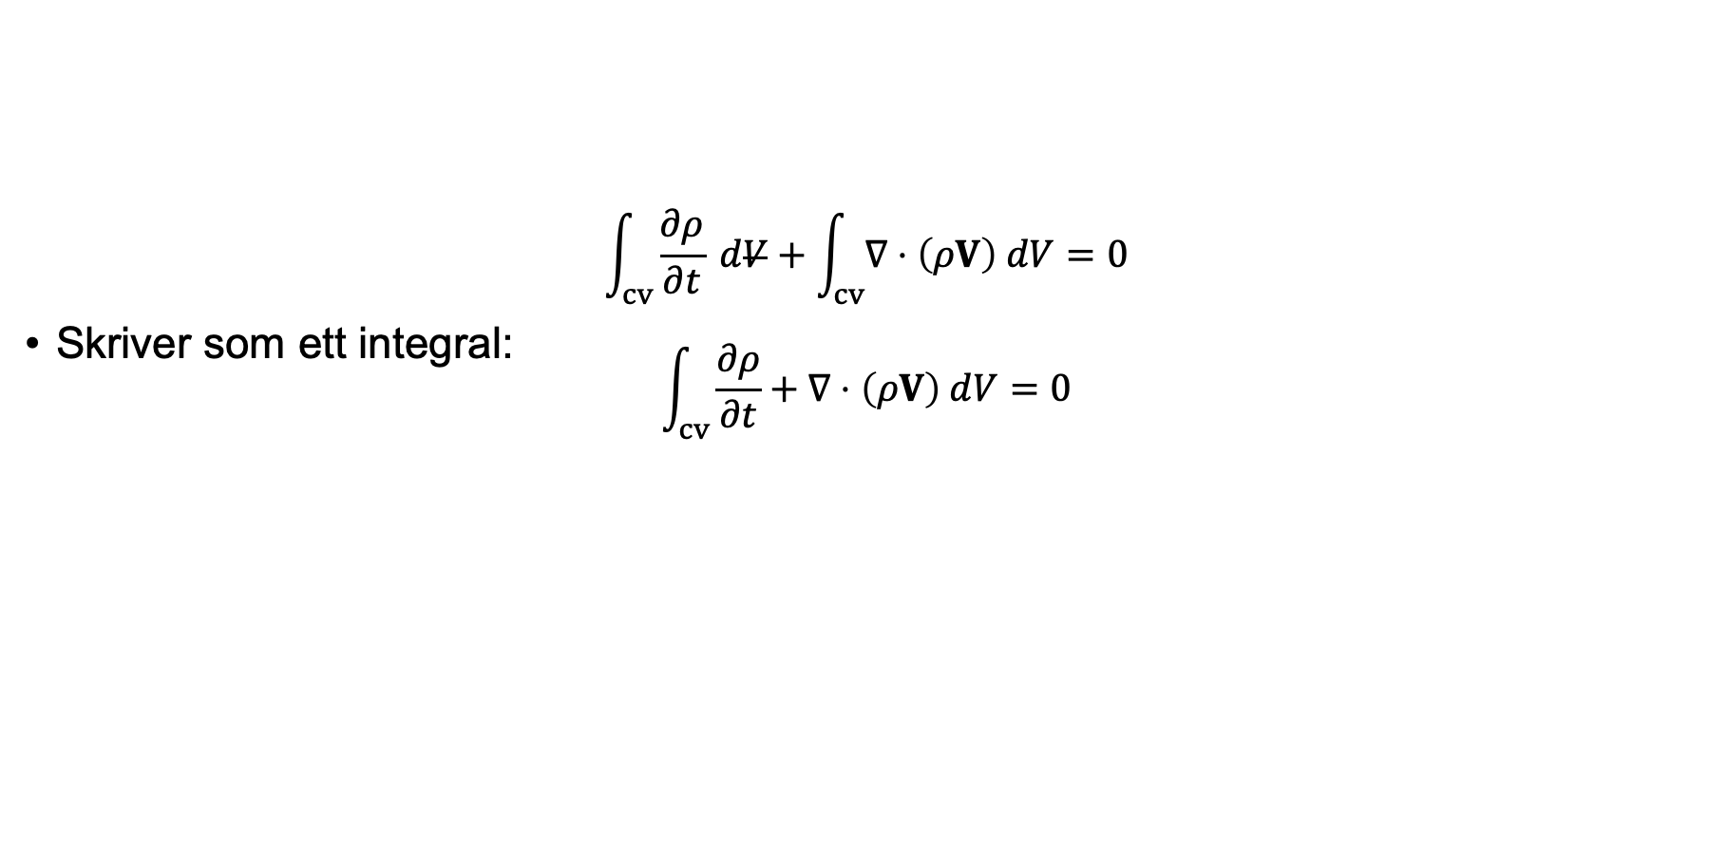
Kontinuitetslikningen på differensialform
$$\int_{cv}{\frac{∂ρ}{∂t} dV}+\int_{cv}{∇⋅\left(ρV\right) dV}=0$$
Skriver som ett integral:
$$\int_{cv}{\frac{∂ρ}{∂t}+∇⋅\left(ρV\right) dV}=0$$

Slide 28
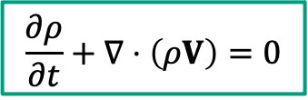
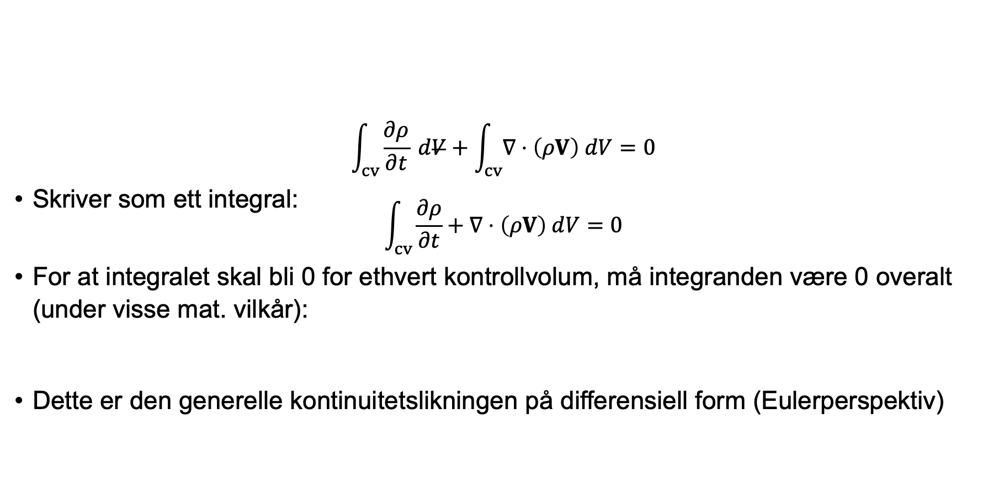
Kontinuitetslikningen på differensialform
$$\int_{cv}{\frac{∂ρ}{∂t} dV}+\int_{cv}{∇⋅\left(ρV\right) dV}=0$$
Skriver som ett integral:
$$\int_{cv}{\frac{∂ρ}{∂t}+∇⋅\left(ρV\right) dV}=0$$
For at integralet skal bli 0 for ethvert kontrollvolum, må integranden være 0 overalt (under visse mat. vilkår):
Dette er den generelle kontinuitetslikningen på differensiell form (Eulerperspektiv)
$$\frac{∂ρ}{∂t}+∇⋅\left(ρV\right)=0$$

Slide 29
Oppgave: Hvordan ser kontinuitetslikningen på differensialform ut dersom strømningen er inkompressibel?
$$\int_{cv}{\frac{∂ρ}{∂t} dV}+\int_{cv}{∇⋅\left(ρV\right) dV}=0$$
Skriver som ett integral:
$$\int_{cv}{\frac{∂ρ}{∂t}+∇⋅\left(ρV\right) dV}=0$$
For at integralet skal bli 0 for ethvert kontrollvolum, må integranden være 0 overalt (under visse mat. vilkår):
Dette er den generelle kontinuitetslikningen på differensiell form (Eulerperspektiv)
$$\frac{∂ρ}{∂t}+∇⋅\left(ρV\right)=0$$

Slide 30
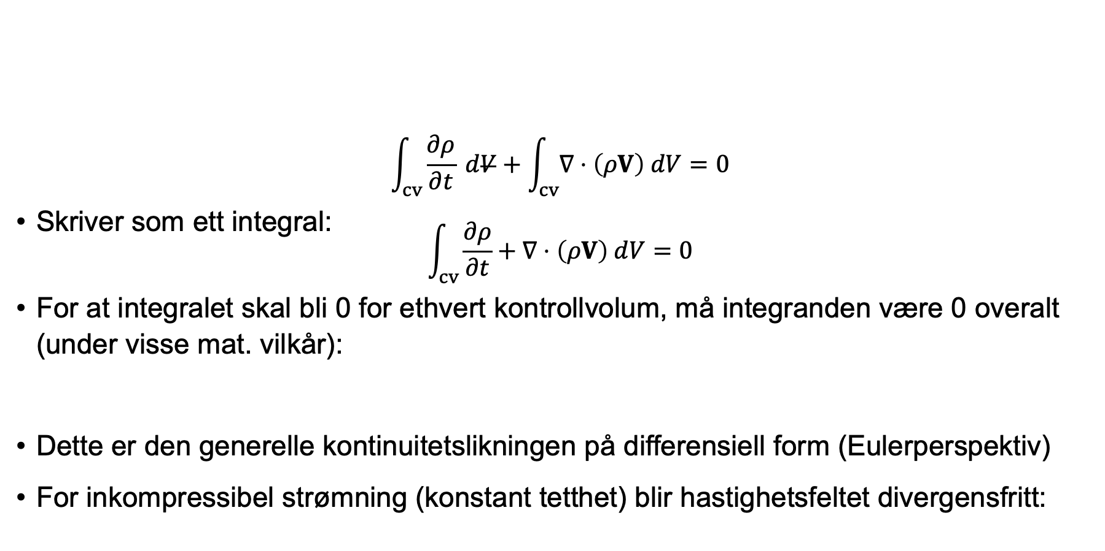

Kontinuitetslikningen på differensialform
$$\int_{cv}{\frac{∂ρ}{∂t} dV}+\int_{cv}{∇⋅\left(ρV\right) dV}=0$$
Skriver som ett integral:
$$\int_{cv}{\frac{∂ρ}{∂t}+∇⋅\left(ρV\right) dV}=0$$
For at integralet skal bli 0 for ethvert kontrollvolum, må integranden være 0 overalt (under visse mat. vilkår):
Dette er den generelle kontinuitetslikningen på differensiell form (Eulerperspektiv)
For inkompressibel strømning (konstant tetthet) blir hastighetsfeltet divergensfritt:
$$\frac{∂ρ}{∂t}+∇⋅\left(ρV\right)=0$$
$$∇⋅V=0$$

Slide 31

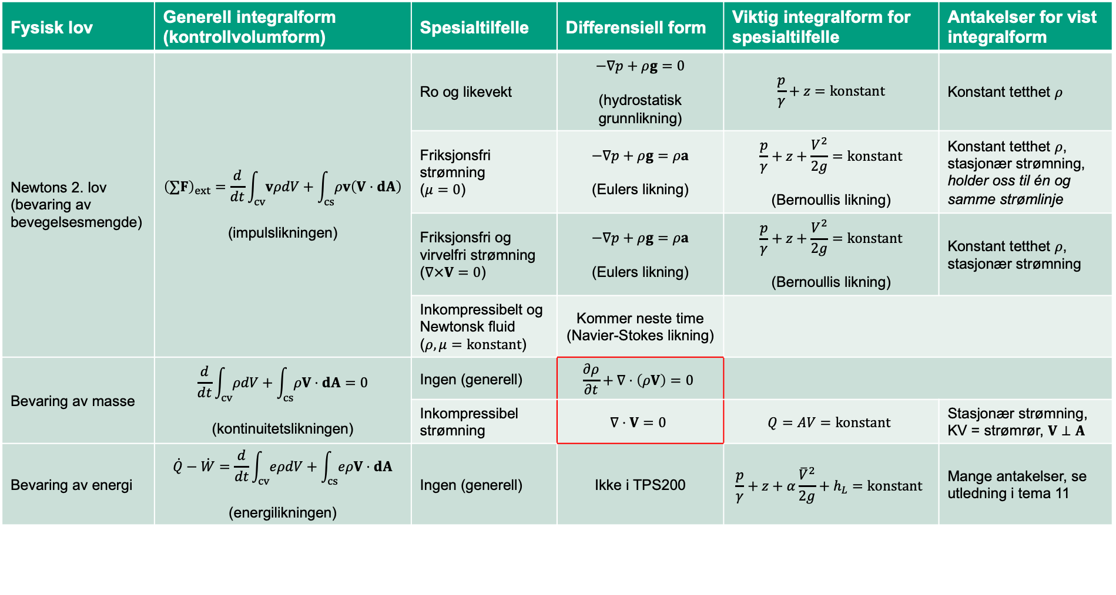
Kontinuitetslikningen på differensialform for inkompressibel strømning er $∇⋅V=0$
Fysisk lov | Generell integralform (kontrollvolumform) | Spesialtilfelle | Differensiell form | Viktig integralform for spesialtilfelle | Antakelser for vist integralform
Newtons 2. lov (bevaring av bevegelsesmengde) | $${\left(∑F\right)}_{ext}=\frac{d}{dt}\int_{cv}{vρdV}+\int_{cs}{ρv\left(V⋅dA\right)}$$ (impulslikningen) | Ro og likevekt | $$−∇p+ρg=0$$ (hydrostatisk grunnlikning) | $$\frac{p}{γ}+z=konstant$$ | Konstant tetthet $ρ$
 |  | Friksjonsfri strømning ($μ=0$) | $$−∇p+ρg=ρa$$ (Eulers likning) | $$\frac{p}{γ}+z+\frac{V^{2}}{2g}=konstant$$ (Bernoullis likning) | Konstant tetthet $ρ$, stasjonær strømning, holder oss til én og samme strømlinje
 |  | Friksjonsfri og virvelfri strømning ($∇×V=0$) | $$−∇p+ρg=ρa$$ (Eulers likning) | $$\frac{p}{γ}+z+\frac{V^{2}}{2g}=konstant$$ (Bernoullis likning) | Konstant tetthet $ρ$, stasjonær strømning
 |  | Inkompressibelt og Newtonsk fluid ($ρ,μ=konstant$) | Kommer neste time (Navier-Stokes likning)
Bevaring av masse | $$\frac{d}{dt}\int_{cv}{ρdV}+\int_{cs}{ρV⋅dA}=0$$ (kontinuitetslikningen) | Ingen (generell) | $$\frac{∂ρ}{∂t}+∇⋅\left(ρV\right)=0$$
 |  | Inkompressibel strømning | $$∇⋅V=0$$ | $$Q=AV=konstant$$ | Stasjonær strømning, KV = strømrør, $V⊥A$
Bevaring av energi | $$\dot{Q}−\dot{W}=\frac{d}{dt}\int_{cv}{eρdV}+\int_{cs}{eρV⋅dA}$$ (energilikningen) | Ingen (generell) | Ikke i TPS200 | $$\frac{p}{γ}+z+α\frac{{\overline{V}}^{2}}{2g}+h_{L}=konstant$$ | Mange antakelser, se utledning i tema 11

Slide 32
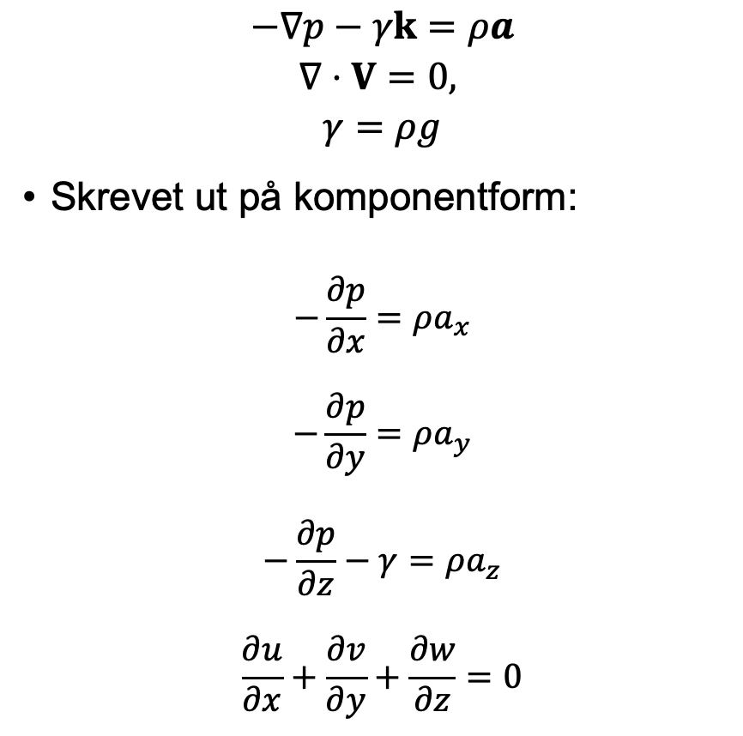
Eulers likning + kontinuitetslikningen
(inkompressibel strømning)
$$−∇p−γk=ρa$$
$$∇⋅V=0,$$
$$γ=ρg$$
Skrevet ut på komponentform:
$$−\frac{∂p}{∂x}=ρa_{x}$$
$$−\frac{∂p}{∂y}=ρa_{y}$$
$$−\frac{∂p}{∂z}−γ=ρa_{z}$$
$$\frac{∂u}{∂x}+\frac{∂v}{∂y}+\frac{∂w}{∂z}=0$$

Slide 33
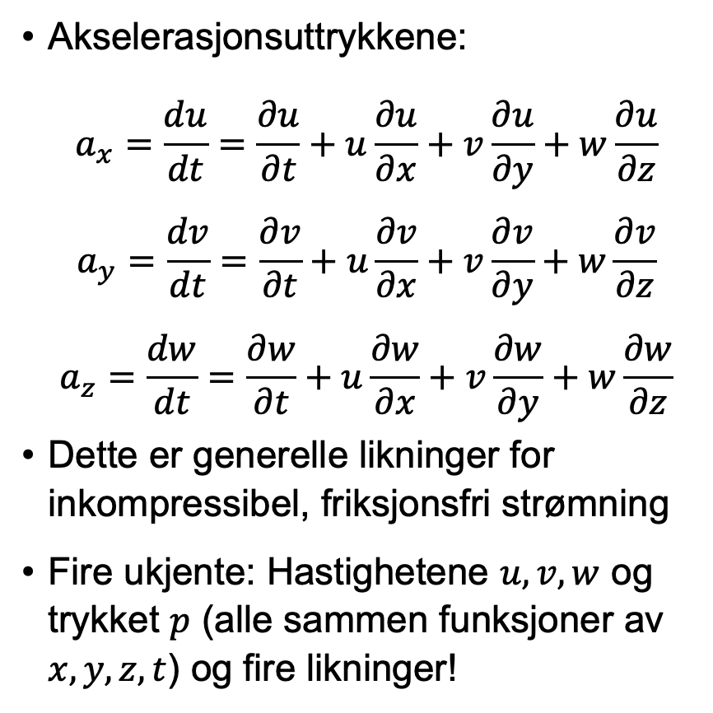
Eulers likning + kontinuitetslikningen
(inkompressibel strømning)
$$−∇p−γk=ρa$$
$$∇⋅V=0,$$
$$γ=ρg$$
Skrevet ut på komponentform:
$$−\frac{∂p}{∂x}=ρa_{x}$$
$$−\frac{∂p}{∂y}=ρa_{y}$$
$$−\frac{∂p}{∂z}−γ=ρa_{z}$$
$$\frac{∂u}{∂x}+\frac{∂v}{∂y}+\frac{∂w}{∂z}=0$$
Akselerasjonsuttrykkene:
$$a_{x}=\frac{du}{dt}=\frac{∂u}{∂t}+u\frac{∂u}{∂x}+v\frac{∂u}{∂y}+w\frac{∂u}{∂z}$$
$$a_{y}=\frac{dv}{dt}=\frac{∂v}{∂t}+u\frac{∂v}{∂x}+v\frac{∂v}{∂y}+w\frac{∂v}{∂z}$$
$$a_{z}=\frac{dw}{dt}=\frac{∂w}{∂t}+u\frac{∂w}{∂x}+v\frac{∂w}{∂y}+w\frac{∂w}{∂z}$$
Dette er generelle likninger for inkompressibel, friksjonsfri strømning
Fire ukjente: Hastighetene $u,v,w$ og trykket $p$ (alle sammen funksjoner av $x,y,z,t$) og fire likninger!

Slide 34
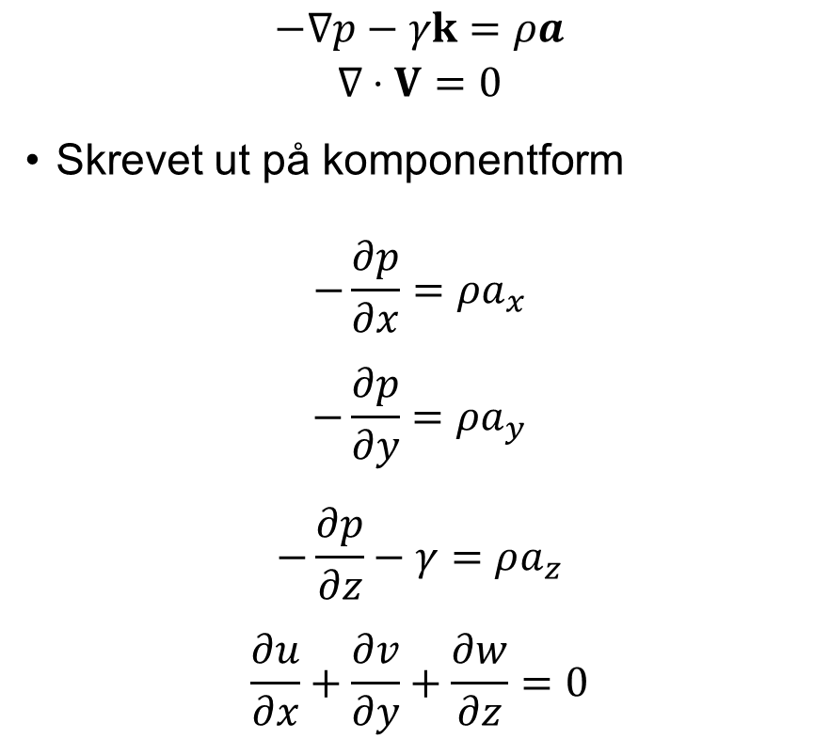
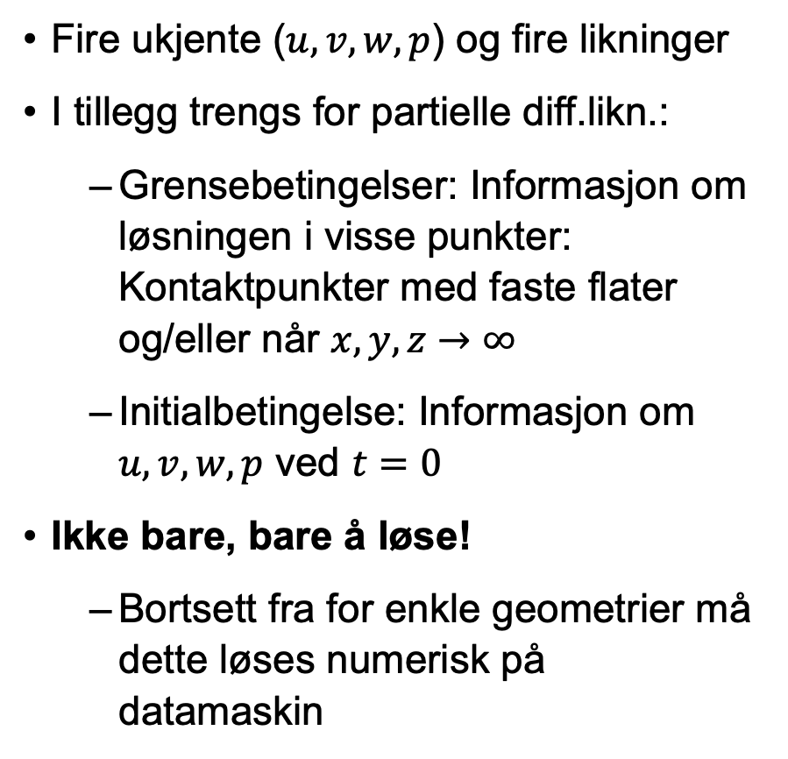
Eulers likning + kontinuitetslikningen kan være vanskelig å løse: finnes det et alternativ?
$$−∇p−γk=ρa$$
$$∇⋅V=0$$
Skrevet ut på komponentform
$$−\frac{∂p}{∂x}=ρa_{x}$$
$$−\frac{∂p}{∂y}=ρa_{y}$$
$$−\frac{∂p}{∂z}−γ=ρa_{z}$$
$$\frac{∂u}{∂x}+\frac{∂v}{∂y}+\frac{∂w}{∂z}=0$$
Fire ukjente ($u,v,w,p$) og fire likninger
I tillegg trengs for partielle diff.likn.:
  Grensebetingelser: Informasjon om løsningen i visse punkter: Kontaktpunkter med faste flater og/eller når $x,y,z→∞$
  Initialbetingelse: Informasjon om $u,v,w,p$ ved $t=0$
Ikke bare, bare å løse!
  Bortsett fra for enkle geometrier må dette løses numerisk på datamaskin

Slide 35
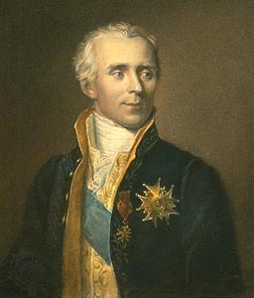
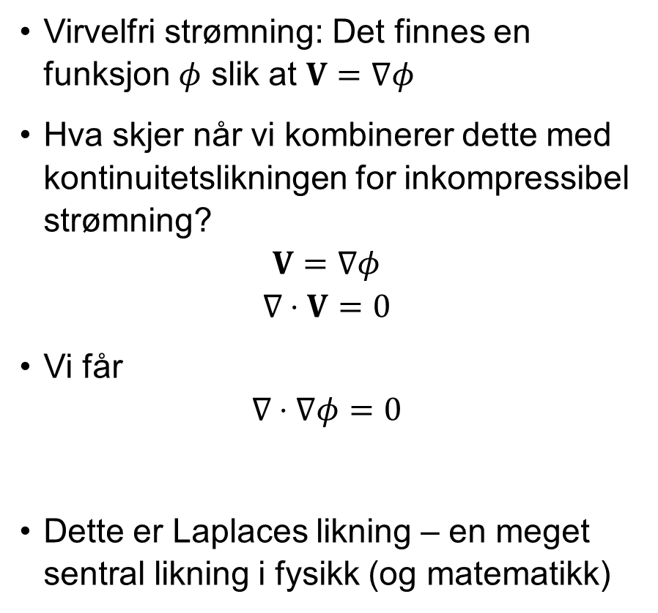

Potensialstrømning og Laplaces likning
Virvelfri strømning: Det finnes en funksjon $φ$ slik at $V=∇φ$
Hva skjer når vi kombinerer dette med kontinuitetslikningen for inkompressibel strømning?
$$V=∇φ$$
$$∇⋅V=0$$
Vi får
$$∇⋅∇φ=0$$
Dette er Laplaces likning – en meget sentral likning i fysikk (og matematikk)
Wikipedia
$$∇^{2}φ=0$$

Slide 36
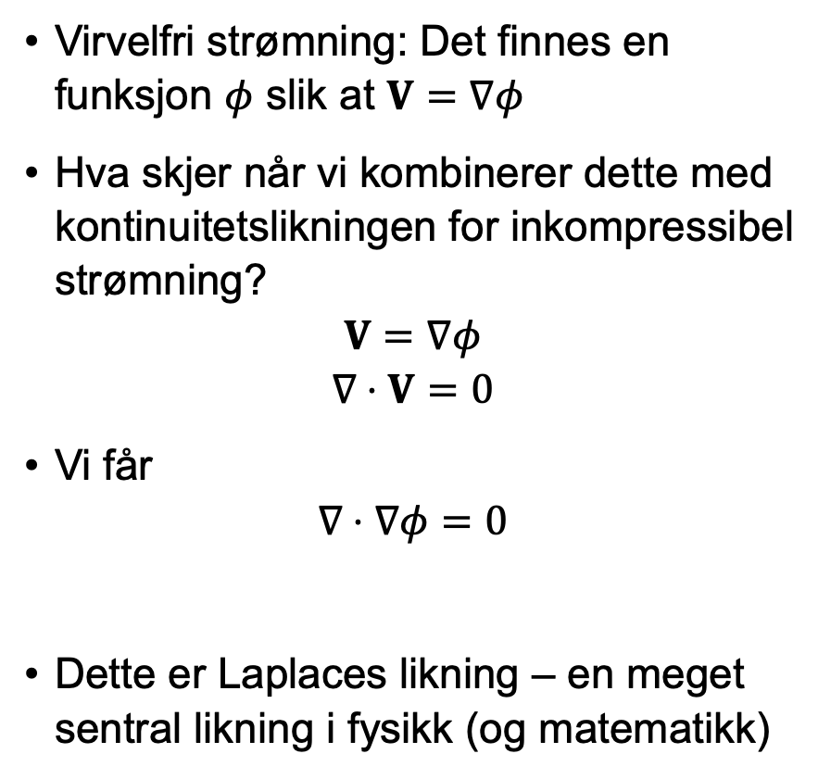
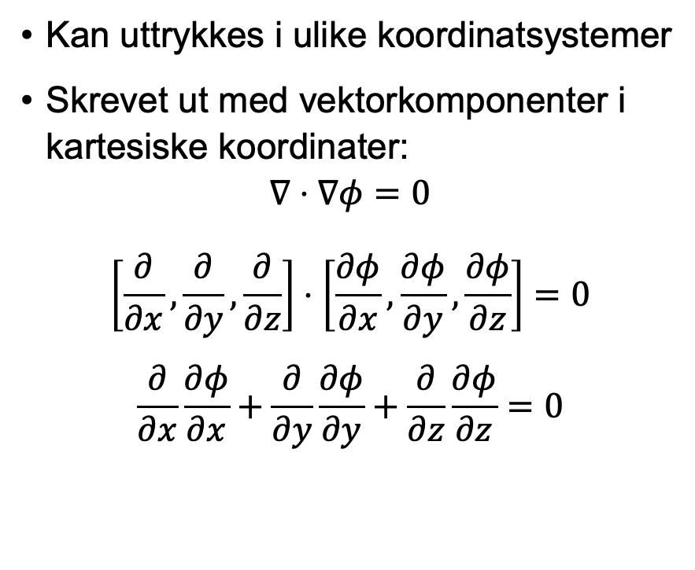
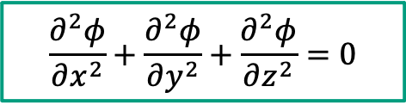

Potensialstrømning og Laplaces likning
Virvelfri strømning: Det finnes en funksjon $φ$ slik at $V=∇φ$
Hva skjer når vi kombinerer dette med kontinuitetslikningen for inkompressibel strømning?
$$V=∇φ$$
$$∇⋅V=0$$
Vi får
$$∇⋅∇φ=0$$
Dette er Laplaces likning – en meget sentral likning i fysikk (og matematikk)
Kan uttrykkes i ulike koordinatsystemer
Skrevet ut med vektorkomponenter i kartesiske koordinater:
$$∇⋅∇φ=0$$
$$\left[\frac{∂}{∂x},\frac{∂}{∂y},\frac{∂}{∂z}\right]⋅\left[\frac{∂φ}{∂x},\frac{∂φ}{∂y},\frac{∂φ}{∂z}\right]=0$$
$$\frac{∂}{∂x}\frac{∂φ}{∂x}+\frac{∂}{∂y}\frac{∂φ}{∂y}+\frac{∂}{∂z}\frac{∂φ}{∂z}=0$$
Wikipedia
$$∇^{2}φ=0$$
$$\frac{∂^{2}φ}{∂x^{2}}+\frac{∂^{2}φ}{∂y^{2}}+\frac{∂^{2}φ}{∂z^{2}}=0$$

Slide 37
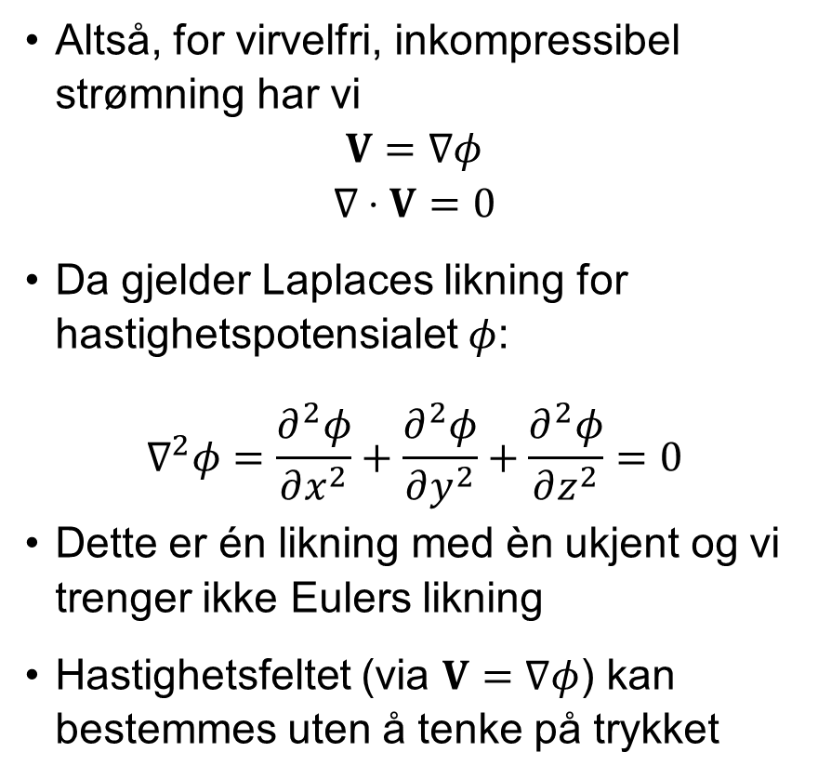
Potensialstrømning og Laplaces likning
Altså, for virvelfri, inkompressibel strømning har vi
$$V=∇φ$$
$$∇⋅V=0$$
Da gjelder Laplaces likning for hastighetspotensialet $φ$:
$$∇^{2}φ=\frac{∂^{2}φ}{∂x^{2}}+\frac{∂^{2}φ}{∂y^{2}}+\frac{∂^{2}φ}{∂z^{2}}=0$$
Dette er én likning med èn ukjent og vi trenger ikke Eulers likning
Hastighetsfeltet (via $V=∇φ$) kan bestemmes uten å tenke på trykket

Slide 38
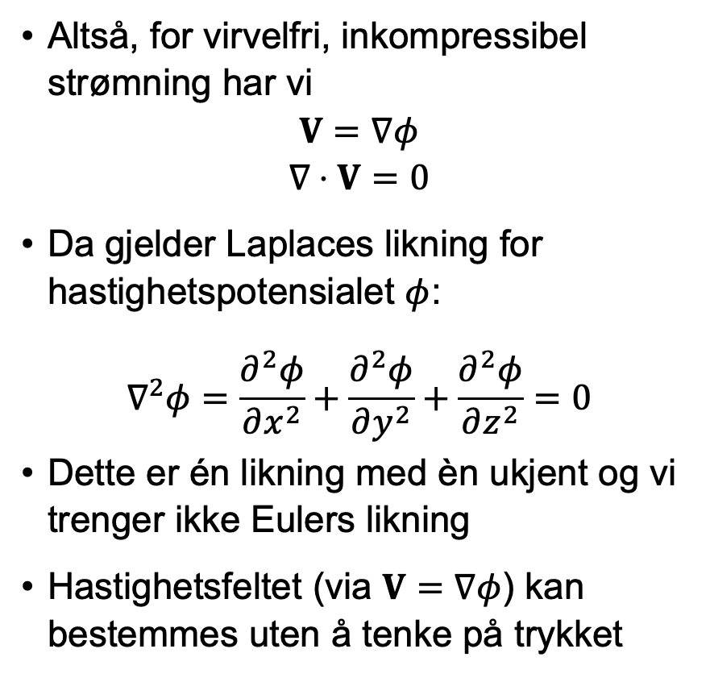
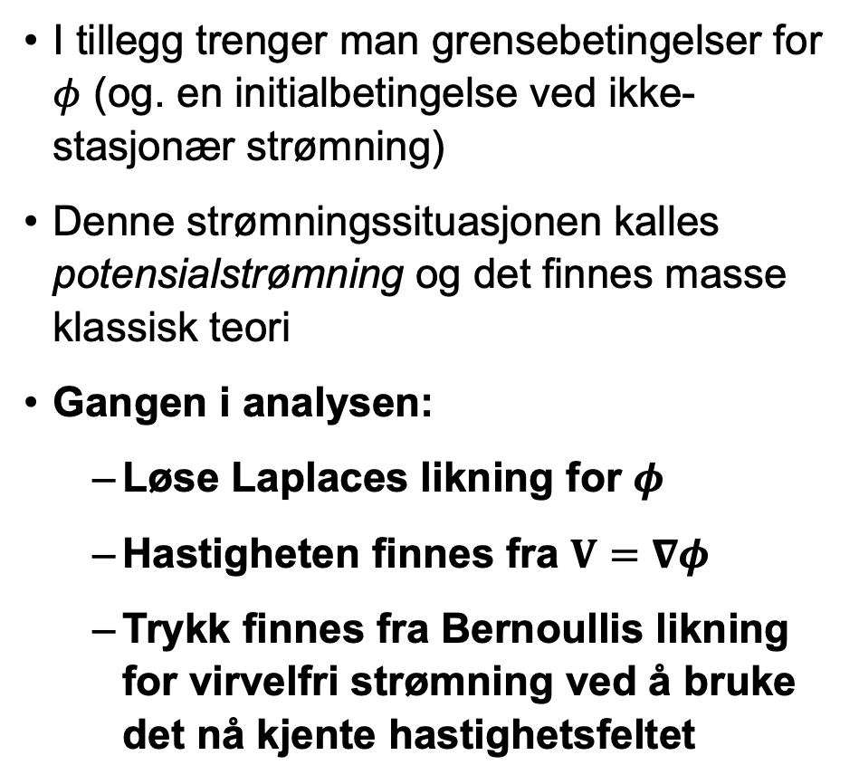
Potensialstrømning og Laplaces likning
Altså, for virvelfri, inkompressibel strømning har vi
$$V=∇φ$$
$$∇⋅V=0$$
Da gjelder Laplaces likning for hastighetspotensialet $φ$:
$$∇^{2}φ=\frac{∂^{2}φ}{∂x^{2}}+\frac{∂^{2}φ}{∂y^{2}}+\frac{∂^{2}φ}{∂z^{2}}=0$$
Dette er én likning med èn ukjent og vi trenger ikke Eulers likning
Hastighetsfeltet (via $V=∇φ$) kan bestemmes uten å tenke på trykket
I tillegg trenger man grensebetingelser for $φ$ (og. en initialbetingelse ved ikke-stasjonær strømning)
Denne strømningssituasjonen kalles potensialstrømning og det finnes masse klassisk teori
Gangen i analysen:
  Løse Laplaces likning for $φ$
  Hastigheten finnes fra $V=∇φ$
  Trykk finnes fra Bernoullis likning for virvelfri strømning ved å bruke det nå kjente hastighetsfeltet

Slide 39
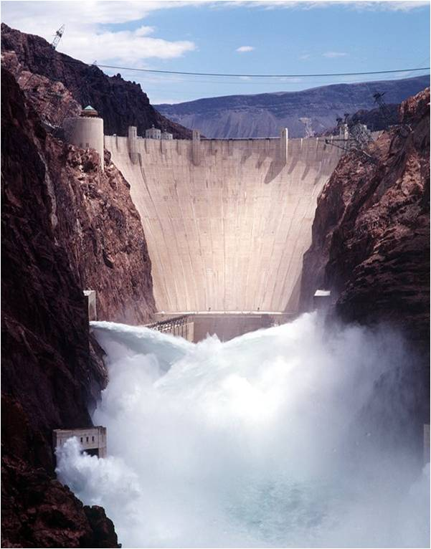
Agenda
Likninger på differensiell form
Potensialstrømning
  Eksempel: Strømning rundt sylinder
  Eksempel: Lineær vannbølgeteori
  Eksempel: Grunnvannsstrømning

Slide 40
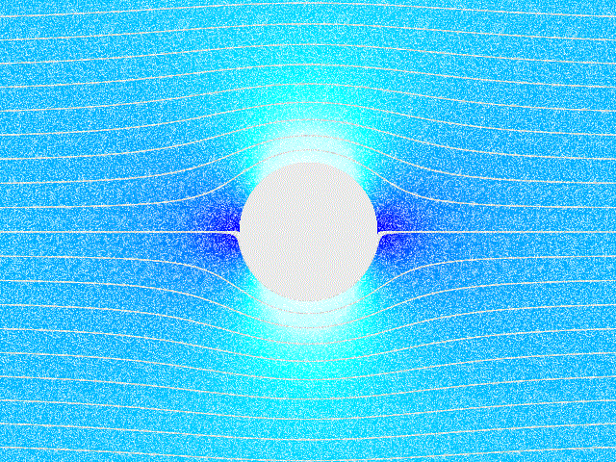
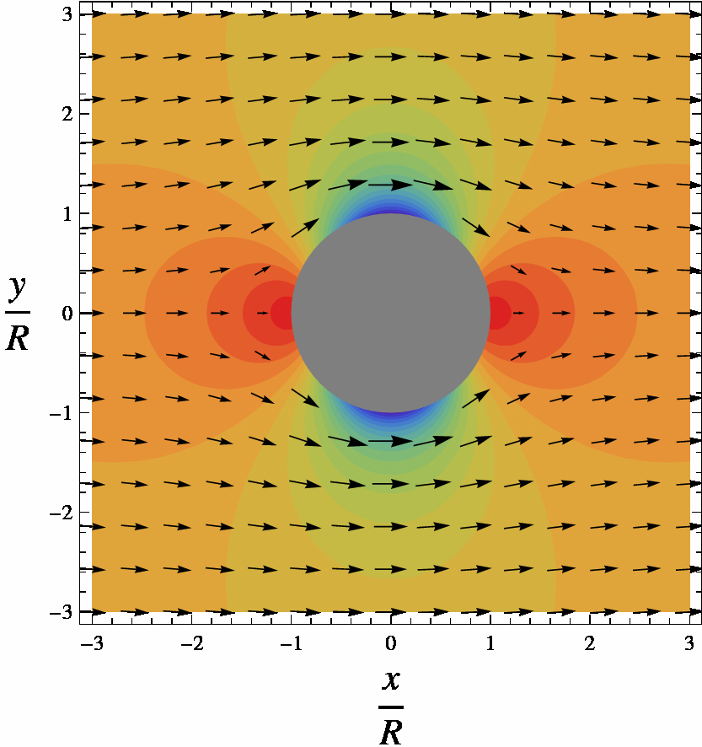
Strømning rundt 2D-sylinder uten friksjon: et eksempel på potensialstrømning
Wikipedia; hastighetsfelt med trykkfordeling
Wikipedia; animasjon med trykkfordeling

Slide 41
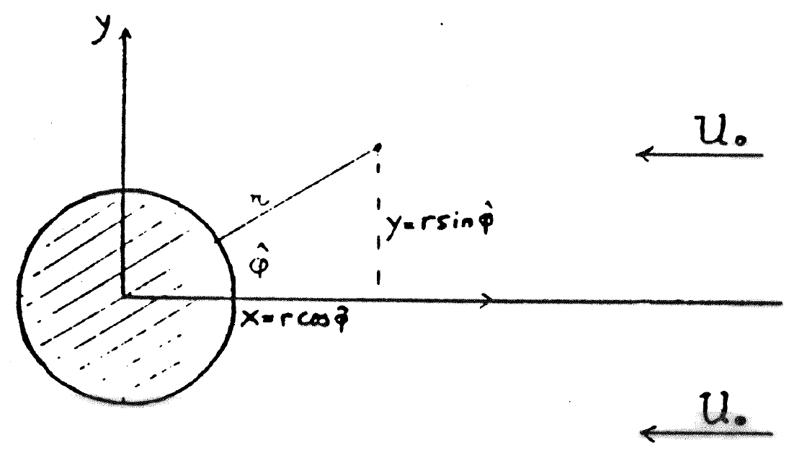









Eksempel: Strømning rundt 2D-sylinder
2D-sylinder med radius $a$ i virvelfri, inkompressibel, uniform strømning uten tyngdekraft – klassisk eksempel på potensialstrømning
Altså, løsningen er gitt ved at Laplaces likning for hastighetspotensialet $φ$ er oppfylt, sammen med visse grense-betingelser
$$∇^{2}φ=0$$
Hastighetsfeltet er gitt ved $V=∇φ$
Vi skal ikke finne $φ$ selv her, men skal sjekke at en oppgitt $φ$ faktisk stemmer
Vi regner i polarkoordinater
$$i_{θ}$$
$$i_{r}$$
$$r$$
$$y=r\sin{θ}$$
$$a$$
$$θ$$
$$x$$
$$x=r\cos{θ}$$
Fra kompendium, Bjørn Gjevik

Slide 42





Strømning rundt 2D-sylinder
Grensebetingelse 1 uttrykt i polarkoordinater
Se figur til høyre – hva må vi kreve av løsningen (grensebetingelser)?
  Hastigheten går mot $−U_{0}i$ når $r$ går mot uendelig, dvs. at hastigheten er rent horisontal langt unna sylinderen (uniform strømning)
$$−U_{0}i=−U_{0}cos{θ}i_{r}+U_{0}\sin{θ}i_{θ}$$
$$i_{θ}$$
$$−U_{0}i$$
$$i_{r}$$
$$r$$
$$θ$$
$$i$$
$$y=r\sin{θ}$$
$$a$$
$$θ$$
$$x$$
$$x=r\cos{θ}$$
Fra kompendium, Bjørn Gjevik

Slide 43













Strømning rundt 2D-sylinder
Grensebetingelse 1 uttrykt i sylinderkoordinater
Se figur til høyre – hva må vi kreve av løsningen (grensebetingelser)?
  Hastigheten går mot $−U_{0}i$ når $r$ går mot uendelig, dvs. at hastigheten er rent horisontal langt unna sylinderen (uniform strømning)
  Den radielle komponenten til hastigheten er 0 på sylinderens overflate, $V_{r}=0$ for $r=a$, dvs. at det ikke kan strømme gjennom sylinderens overflate
$$−U_{0}i=−U_{0}cos{θ}i_{r}+U_{0}\sin{θ}i_{θ}$$
$$i_{θ}$$
$$−U_{0}i$$
$$i_{r}$$
$$r$$
$$θ$$
$$i$$
$$y=r\sin{θ}$$
$$a$$
$$θ$$
$$x$$
$$x=r\cos{θ}$$
Fra kompendium, Bjørn Gjevik

Slide 44

Strømning rundt 2D-sylinder
Grensebetingelse 1 uttrykt i sylinderkoordinater
Se figur til høyre – hva må vi kreve av løsningen (grensebetingelser)?
  Hastigheten går mot $−U_{0}i$ når $r$ går mot uendelig, dvs. at hastigheten er rent horisontal langt unna sylinderen (uniform strømning)
  Den radielle komponenten til hastigheten er 0 på sylinderens overflate, $V_{r}=0$ for $r=a$, dvs. at det ikke kan strømme gjennom sylinderens overflate
$$−U_{0}i=−U_{0}cos{θ}i_{r}+U_{0}\sin{θ}i_{θ}$$
$$i_{θ}$$
$$−U_{0}i$$
$$i_{r}$$
$$r$$
$$θ$$
$$i$$
$$y=r\sin{θ}$$
$$a$$
$$θ$$
$$x$$
$$x=r\cos{θ}$$
Fra kompendium, Bjørn Gjevik
Merk at vi tillater tangentiell strømning på sylinderens overflate ($V_{θ}≠0$ for $r=a$) – vi har ingen heftbetingelse i friksjonsfri strømning

Slide 45

Strømning rundt 2D-sylinder
Påstand – følgende hastighets-potensiale $φ$ beskriver strømningen rundt sylinderen:
$$φ=−U_{0}r\cos{θ}−U_{0}\frac{a^{2}}{r}\cos{θ}$$
Vi skal sjekke at dette faktisk er løsning på strømningsproblemet
I kartesiske koordinater blir dette
$$φ=−U_{0}x−U_{0}\frac{a^{2}}{r^{2}}x$$
  Her er $r^{2}=x^{2}+y^{2}$
$$i_{θ}$$
$$i_{r}$$
$$r$$
$$y=r\sin{θ}$$
$$a$$
$$θ$$
$$x$$
$$x=r\cos{θ}$$
Fra kompendium, Bjørn Gjevik

Slide 46











Oppgave: Finn hastighetene
$V_{r}$ og $V_{θ}$ fra potensialet $φ$.
$$i_{θ}$$
$$φ=−U_{0}r\cos{θ}−U_{0}\frac{a^{2}}{r}\cos{θ}$$
Uttrykker først hastigheten fra hastighetspotensialet (se boks)
$$V=∇φ=V_{r}i_{r}+V_{θ}i_{θ}$$
$$V_{r}=\frac{∂φ}{∂r}= ?$$
$$V_{θ}=\frac{1}{r}\frac{∂φ}{∂θ}= ?$$
$$i_{r}$$
$$r$$
$$y=r\sin{θ}$$
$$a$$
$$θ$$
$$x$$
$$x=r\cos{θ}$$
Fra kompendium, Bjørn Gjevik
Gradient og Laplace-operator i polarkoordinater:
$$∇φ=\frac{∂φ}{∂r}i_{r}+\frac{1}{r}\frac{∂φ}{∂θ}i_{θ}$$
$$∇^{2}φ=\frac{1}{r}\frac{∂}{∂r}\left(r\frac{∂φ}{∂r}\right)+\frac{1}{r^{2}}\frac{∂^{2}φ}{∂θ^{2}}$$

Slide 47










Løsning: Finn hastighetene
$V_{r}$ og $V_{θ}.$
$$i_{θ}$$
$$φ=−U_{0}r\cos{θ}−U_{0}\frac{a^{2}}{r}\cos{θ}$$
Uttrykker først hastigheten fra hastighetspotensialet (se boks)
$$V=∇φ=V_{r}i_{r}+V_{θ}i_{θ}$$
$$V_{r}=\frac{∂φ}{∂r}=−U_{0}\cos{θ}+U_{0}\frac{a^{2}}{r^{2}}\cos{θ}$$
$$V_{θ}=\frac{1}{r}\frac{∂φ}{∂θ}=U_{0}\sin{θ}+U_{0}\frac{a^{2}}{r^{2}}\sin{θ}$$
$$i_{r}$$
$$r$$
$$y=r\sin{θ}$$
$$a$$
$$θ$$
$$x$$
$$x=r\cos{θ}$$
Fra kompendium, Bjørn Gjevik
Gradient og Laplace-operator i polarkoordinater:
$$∇φ=\frac{∂φ}{∂r}i_{r}+\frac{1}{r}\frac{∂φ}{∂θ}i_{θ}$$
$$∇^{2}φ=\frac{1}{r}\frac{∂}{∂r}\left(r\frac{∂φ}{∂r}\right)+\frac{1}{r^{2}}\frac{∂^{2}φ}{∂θ^{2}}$$

Slide 48



Oppgave: Sjekk grensebetingelse 1
Grensebetingelse 1 i kartesiske (venstre)
og i sylinderkoordinater (høyre)
$$−U_{0}i=−U_{0}cos{θ}i_{r}+U_{0}\sin{θ}i_{θ}$$
$$i_{θ}$$
$$V=∇φ=V_{r}i_{r}+V_{θ}i_{θ}$$
$$V_{r}=\frac{∂φ}{∂r}=−U_{0}\cos{θ}+U_{0}\frac{a^{2}}{r^{2}}\cos{θ}$$
$$V_{θ}=\frac{1}{r}\frac{∂φ}{∂θ}=U_{0}\sin{θ}+U_{0}\frac{a^{2}}{r^{2}}\sin{θ}$$
Sjekker grensebetingelse 1 – stemmer det at $V→−U_{0}i$ når $r→∞$?
$$i_{r}$$
$$r$$
$$y=r\sin{θ}$$
$$a$$
$$θ$$
$$x$$
$$x=r\cos{θ}$$
Fra kompendium, Bjørn Gjevik
Gradient og Laplace-operator i polarkoordinater:
$$∇φ=\frac{∂φ}{∂r}i_{r}+\frac{1}{r}\frac{∂φ}{∂θ}i_{θ}$$
$$∇^{2}φ=\frac{1}{r}\frac{∂}{∂r}\left(r\frac{∂φ}{∂r}\right)+\frac{1}{r^{2}}\frac{∂^{2}φ}{∂θ^{2}}$$

Slide 49

Løsning: Sjekk grensebetingelse 1
$$i_{θ}$$
$$V=∇φ=V_{r}i_{r}+V_{θ}i_{θ}$$
$$V_{r}=\frac{∂φ}{∂r}=−U_{0}\cos{θ}+U_{0}\frac{a^{2}}{r^{2}}\cos{θ}$$
$$V_{θ}=\frac{1}{r}\frac{∂φ}{∂θ}=U_{0}\sin{θ}+U_{0}\frac{a^{2}}{r^{2}}\sin{θ}$$
Sjekker grensebetingelse 1 – stemmer det at $V→−U_{0}i$ når $r→∞$?
$$\lim_{r→∞}{V}=−U_{0}\cos{θ}i_{r}+U_{0}\sin{θ}i_{θ}$$
Vi har allerede sett at dette er det samme som $−U_{0}i$ så betingelse 1 er ok
$$i_{r}$$
$$r$$
$$y=r\sin{θ}$$
$$a$$
$$θ$$
$$x$$
$$x=r\cos{θ}$$
Fra kompendium, Bjørn Gjevik
Gradient og Laplace-operator i polarkoordinater:
$$∇φ=\frac{∂φ}{∂r}i_{r}+\frac{1}{r}\frac{∂φ}{∂θ}i_{θ}$$
$$∇^{2}φ=\frac{1}{r}\frac{∂}{∂r}\left(r\frac{∂φ}{∂r}\right)+\frac{1}{r^{2}}\frac{∂^{2}φ}{∂θ^{2}}$$

Slide 50

Oppgave: Sjekk grensebetingelse 2
$$i_{θ}$$
$$V=∇φ=V_{r}i_{r}+V_{θ}i_{θ}$$
$$V_{r}=\frac{∂φ}{∂r}=−U_{0}\cos{θ}+U_{0}\frac{a^{2}}{r^{2}}\cos{θ}$$
$$V_{θ}=\frac{1}{r}\frac{∂φ}{∂θ}=U_{0}\sin{θ}+U_{0}\frac{a^{2}}{r^{2}}\sin{θ}$$
Sjekker grensebetingelse 2 – stemmer det at $V_{r}=0$ for $r=a$?
$$i_{r}$$
$$r$$
$$y=r\sin{θ}$$
$$a$$
$$θ$$
$$x$$
$$x=r\cos{θ}$$
Fra kompendium, Bjørn Gjevik
Gradient og Laplace-operator i polarkoordinater:
$$∇φ=\frac{∂φ}{∂r}i_{r}+\frac{1}{r}\frac{∂φ}{∂θ}i_{θ}$$
$$∇^{2}φ=\frac{1}{r}\frac{∂}{∂r}\left(r\frac{∂φ}{∂r}\right)+\frac{1}{r^{2}}\frac{∂^{2}φ}{∂θ^{2}}$$

Slide 51

Løsning: Sjekk grensebetingelse 2
$$i_{θ}$$
$$V=∇φ=V_{r}i_{r}+V_{θ}i_{θ}$$
$$V_{r}=\frac{∂φ}{∂r}=−U_{0}\cos{θ}+U_{0}\frac{a^{2}}{r^{2}}\cos{θ}$$
$$V_{θ}=\frac{1}{r}\frac{∂φ}{∂θ}=U_{0}\sin{θ}+U_{0}\frac{a^{2}}{r^{2}}\sin{θ}$$
Sjekker grensebetingelse 2 – stemmer det at $V_{r}=0$ for $r=a$?
$$V_{r}{\left.​\right|}_{r=a}=−U_{0}\cos{θ}+U_{0}\cos{θ}=0$$
Betingelse 2 er ok
$$i_{r}$$
$$r$$
$$y=r\sin{θ}$$
$$a$$
$$θ$$
$$x$$
$$x=r\cos{θ}$$
Fra kompendium, Bjørn Gjevik
Gradient og Laplace-operator i polarkoordinater:
$$∇φ=\frac{∂φ}{∂r}i_{r}+\frac{1}{r}\frac{∂φ}{∂θ}i_{θ}$$
$$∇^{2}φ=\frac{1}{r}\frac{∂}{∂r}\left(r\frac{∂φ}{∂r}\right)+\frac{1}{r^{2}}\frac{∂^{2}φ}{∂θ^{2}}$$

Slide 52

Oppgave: Er Laplaces likning oppfylt?
$$i_{θ}$$
$$φ=−U_{0}r\cos{θ}−U_{0}\frac{a^{2}}{r}\cos{θ}$$
Er Laplaces likning, $∇^{2}φ=0$, oppfylt?
$$i_{r}$$
$$r$$
$$y=r\sin{θ}$$
$$a$$
$$θ$$
$$x$$
$$x=r\cos{θ}$$
Fra kompendium, Bjørn Gjevik
Gradient og Laplace-operator i polarkoordinater:
$$∇φ=\frac{∂φ}{∂r}i_{r}+\frac{1}{r}\frac{∂φ}{∂θ}i_{θ}$$
$$∇^{2}φ=\frac{1}{r}\frac{∂}{∂r}\left(r\frac{∂φ}{∂r}\right)+\frac{1}{r^{2}}\frac{∂^{2}φ}{∂θ^{2}}$$

Slide 53

Oppgave: Er Laplaces likning oppfylt?
$$i_{θ}$$
$$φ=−U_{0}r\cos{θ}−U_{0}\frac{a^{2}}{r}\cos{θ}$$
Er Laplaces likning, $∇^{2}φ=0$, oppfylt?
Vi trenger (se boks)
$$r\frac{∂φ}{∂r}=?$$
$$\frac{∂}{∂r}\left(r\frac{∂φ}{∂r}\right)=?$$
$$\frac{∂φ}{∂θ}=?$$
$$\frac{∂^{2}φ}{∂θ^{2}}=?$$
$$i_{r}$$
$$r$$
$$y=r\sin{θ}$$
$$a$$
$$θ$$
$$x$$
$$x=r\cos{θ}$$
Fra kompendium, Bjørn Gjevik
Gradient og Laplace-operator i polarkoordinater:
$$∇φ=\frac{∂φ}{∂r}i_{r}+\frac{1}{r}\frac{∂φ}{∂θ}i_{θ}$$
$$∇^{2}φ=\frac{1}{r}\frac{∂}{∂r}\left(r\frac{∂φ}{∂r}\right)+\frac{1}{r^{2}}\frac{∂^{2}φ}{∂θ^{2}}$$

Slide 54

Løsning: Er Laplaces likning oppfylt?
$$i_{θ}$$
$$φ=−U_{0}r\cos{θ}−U_{0}\frac{a^{2}}{r}\cos{θ}$$
Er Laplaces likning, $∇^{2}φ=0$, oppfylt?
Vi trenger (se boks)
$$r\frac{∂φ}{∂r}=r\left(−U_{0}\cos{θ}+U_{0}\frac{a^{2}}{r^{2}}\cos{θ}\right)$$
$$\frac{∂}{∂r}\left(r\frac{∂φ}{∂r}\right)=−U_{0}\cos{θ}−U_{0}\frac{a^{2}}{r^{2}}\cos{θ}$$
$$\frac{∂φ}{∂θ}=U_{0}r\sin{θ}+U_{0}\frac{a^{2}}{r}\sin{θ}$$
$$\frac{∂^{2}φ}{∂θ^{2}}=U_{0}r\cos{θ}+U_{0}\frac{a^{2}}{r}\cos{θ}$$
$$i_{r}$$
$$r$$
$$y=r\sin{θ}$$
$$a$$
$$θ$$
$$x$$
$$x=r\cos{θ}$$
Fra kompendium, Bjørn Gjevik
Gradient og Laplace-operator i polarkoordinater:
$$∇φ=\frac{∂φ}{∂r}i_{r}+\frac{1}{r}\frac{∂φ}{∂θ}i_{θ}$$
$$∇^{2}φ=\frac{1}{r}\frac{∂}{∂r}\left(r\frac{∂φ}{∂r}\right)+\frac{1}{r^{2}}\frac{∂^{2}φ}{∂θ^{2}}$$

Slide 55

Løsning: Er Laplaces likning oppfylt?
$$i_{θ}$$
$$φ=−U_{0}r\cos{θ}−U_{0}\frac{a^{2}}{r}\cos{θ}$$
Er Laplaces likning, $∇^{2}φ=0$, oppfylt?
$$\frac{∂}{∂r}\left(r\frac{∂φ}{∂r}\right)=−U_{0}\cos{θ}−U_{0}\frac{a^{2}}{r^{2}}\cos{θ}$$
$$\frac{∂^{2}φ}{∂θ^{2}}=U_{0}r\cos{θ}+U_{0}\frac{a^{2}}{r}\cos{θ}$$
Laplace:
$$∇^{2}φ=\frac{1}{r}\left(−U_{0}\cos{θ}−U_{0}\frac{a^{2}}{r^{2}}\cos{θ}\right)$$
$$+\frac{1}{r^{2}}\left(U_{0}r\cos{θ}+U_{0}\frac{a^{2}}{r}\cos{θ}\right)$$
$$i_{r}$$
$$r$$
$$y=r\sin{θ}$$
$$a$$
$$θ$$
$$x$$
$$x=r\cos{θ}$$
Fra kompendium, Bjørn Gjevik
Gradient og Laplace-operator i polarkoordinater:
$$∇φ=\frac{∂φ}{∂r}i_{r}+\frac{1}{r}\frac{∂φ}{∂θ}i_{θ}$$
$$∇^{2}φ=\frac{1}{r}\frac{∂}{∂r}\left(r\frac{∂φ}{∂r}\right)+\frac{1}{r^{2}}\frac{∂^{2}φ}{∂θ^{2}}$$

Slide 56

Løsning: Er Laplaces likning oppfylt?
$$i_{θ}$$
$$φ=−U_{0}r\cos{θ}−U_{0}\frac{a^{2}}{r}\cos{θ}$$
Er Laplaces likning, $∇^{2}φ=0$, oppfylt?
$$∇^{2}φ=\frac{1}{r}\left(−U_{0}\cos{θ}−U_{0}\frac{a^{2}}{r^{2}}\cos{θ}\right)$$
$$+\frac{1}{r^{2}}\left(U_{0}r\cos{θ}+U_{0}\frac{a^{2}}{r}\cos{θ}\right)$$
$$=\frac{U_{0}\cos{θ}}{r}\left(−1−\frac{a^{2}}{r^{2}}+1+\frac{a^{2}}{r^{2}}\right)=0$$
Ja, Laplaces likning er oppfylt og grensebetingelsene er oppfylt – vi har funnet løsningen!
$$i_{r}$$
$$r$$
$$y=r\sin{θ}$$
$$a$$
$$θ$$
$$x$$
$$x=r\cos{θ}$$
Fra kompendium, Bjørn Gjevik
Gradient og Laplace-operator i polarkoordinater:
$$∇φ=\frac{∂φ}{∂r}i_{r}+\frac{1}{r}\frac{∂φ}{∂θ}i_{θ}$$
$$∇^{2}φ=\frac{1}{r}\frac{∂}{∂r}\left(r\frac{∂φ}{∂r}\right)+\frac{1}{r^{2}}\frac{∂^{2}φ}{∂θ^{2}}$$

Slide 57


Oppgave: Hva blir hastighetene
$V_{r}$og $V_{θ}$? Finn fra potensialet
$$i_{θ}$$
$$φ=−U_{0}r\cos{θ}−U_{0}\frac{a^{2}}{r}\cos{θ}$$
Hva blir hastighetene?
$$V_{r}=\frac{∂φ}{∂r}=?$$
$$V_{θ}=\frac{1}{r}\frac{∂φ}{∂θ}=?$$
Når $r→∞$ går $V$ mot $−U_{0}i$
Når $r=a$:
$$V_{r}=0$$
$$V_{θ}=2U_{0}\sin{θ}$$
$$i_{r}$$
$$r$$
$$y=r\sin{θ}$$
$$a$$
$$θ$$
$$x$$
$$x=r\cos{θ}$$
Fra kompendium, Bjørn Gjevik
Gradient og Laplace-operator i polarkoordinater:
$$∇φ=\frac{∂φ}{∂r}i_{r}+\frac{1}{r}\frac{∂φ}{∂θ}i_{θ}$$
$$∇^{2}φ=\frac{1}{r}\frac{∂}{∂r}\left(r\frac{∂φ}{∂r}\right)+\frac{1}{r^{2}}\frac{∂^{2}φ}{∂θ^{2}}$$

Slide 58


Løsning: Hva blir hastighetene
$V_{r}$og $V_{θ}$? Finn fra potensialet
$$i_{θ}$$
$$φ=−U_{0}r\cos{θ}−U_{0}\frac{a^{2}}{r}\cos{θ}$$
Hva blir hastighetene?
$$V_{r}=\frac{∂φ}{∂r}=−U_{0}\cos{θ}+U_{0}\frac{a^{2}}{r^{2}}\cos{θ}$$
$$V_{θ}=\frac{1}{r}\frac{∂φ}{∂θ}=U_{0}\sin{θ}+U_{0}\frac{a^{2}}{r^{2}}\sin{θ}$$
Når $r→∞$ går $V$ mot $−U_{0}i$
$$i_{r}$$
$$r$$
$$y=r\sin{θ}$$
$$a$$
$$θ$$
$$x$$
$$x=r\cos{θ}$$
Fra kompendium, Bjørn Gjevik
Gradient og Laplace-operator i polarkoordinater:
$$∇φ=\frac{∂φ}{∂r}i_{r}+\frac{1}{r}\frac{∂φ}{∂θ}i_{θ}$$
$$∇^{2}φ=\frac{1}{r}\frac{∂}{∂r}\left(r\frac{∂φ}{∂r}\right)+\frac{1}{r^{2}}\frac{∂^{2}φ}{∂θ^{2}}$$

Slide 59

Oppgave: Hva blir hastighetene
$V_{r}$og $V_{θ}$ på veggen (r=a)?
$$i_{θ}$$
$$φ=−U_{0}r\cos{θ}−U_{0}\frac{a^{2}}{r}\cos{θ}$$
Hva blir hastighetene?
$$V_{r}=\frac{∂φ}{∂r}=−U_{0}\cos{θ}+U_{0}\frac{a^{2}}{r^{2}}\cos{θ}$$
$$V_{θ}=\frac{1}{r}\frac{∂φ}{∂θ}=U_{0}\sin{θ}+U_{0}\frac{a^{2}}{r^{2}}\sin{θ}$$
Når $r→∞$ går $V$ mot $−U_{0}i$
$$i_{r}$$
$$r$$
$$y=r\sin{θ}$$
$$a$$
$$θ$$
$$x$$
$$x=r\cos{θ}$$
Fra kompendium, Bjørn Gjevik
Gradient og Laplace-operator i polarkoordinater:
$$∇φ=\frac{∂φ}{∂r}i_{r}+\frac{1}{r}\frac{∂φ}{∂θ}i_{θ}$$
$$∇^{2}φ=\frac{1}{r}\frac{∂}{∂r}\left(r\frac{∂φ}{∂r}\right)+\frac{1}{r^{2}}\frac{∂^{2}φ}{∂θ^{2}}$$

Slide 60

Oppgave: Hva blir hastighetene
$V_{r}$og $V_{θ}$ på veggen (r=a)?
$$i_{θ}$$
$$φ=−U_{0}r\cos{θ}−U_{0}\frac{a^{2}}{r}\cos{θ}$$
Hva blir hastighetene?
$$V_{r}=\frac{∂φ}{∂r}=−U_{0}\cos{θ}+U_{0}\frac{a^{2}}{r^{2}}\cos{θ}$$
$$V_{θ}=\frac{1}{r}\frac{∂φ}{∂θ}=U_{0}\sin{θ}+U_{0}\frac{a^{2}}{r^{2}}\sin{θ}$$
Når $r→∞$ går $V$ mot $−U_{0}i$
Når $r=a$:
$$V_{r}=0$$
$$V_{θ}=2U_{0}\sin{θ}$$
$$i_{r}$$
$$r$$
$$y=r\sin{θ}$$
$$a$$
$$θ$$
$$x$$
$$x=r\cos{θ}$$
Fra kompendium, Bjørn Gjevik
Gradient og Laplace-operator i polarkoordinater:
$$∇φ=\frac{∂φ}{∂r}i_{r}+\frac{1}{r}\frac{∂φ}{∂θ}i_{θ}$$
$$∇^{2}φ=\frac{1}{r}\frac{∂}{∂r}\left(r\frac{∂φ}{∂r}\right)+\frac{1}{r^{2}}\frac{∂^{2}φ}{∂θ^{2}}$$

Slide 61


Strømning rundt 2D-sylinder
$$i_{θ}$$
Når $r=a$:
$$V_{r}=0$$
$$V_{θ}=2U_{0}\sin{θ}$$
Ingen hastighet normalt på sylinder-overflaten, men har en hastighet tangentielt til overflaten (ingen heftbetingelse i friksjonsfri strømning)
Hastighet 0 foran og bak sylinderen ($θ=0,π$) – stagnasjonspunkter
Hastighet $−2U_{0}i$ for $θ=±π/2$
Strømlinjer kan finnes fra den såkalte strømfunksjonen
$$i_{r}$$
$$r$$
$$y=r\sin{θ}$$
$$a$$
$$θ$$
$$x$$
$$x=r\cos{θ}$$
Fra kompendium, Bjørn Gjevik

Slide 62


Trykkfordeling:
Strømning rundt 2D-sylinder
$$i_{θ}$$
Trykkfordeling fra virvelfri Bernoullis likning (uten tyngde) – her er $p_{s}$ stagnasjonstrykket ved $V=0$:
$$p+ρ\frac{V^{2}}{2}=p_{s}$$
På sylinderoverflaten ($V_{θ}=2U_{0}\sin{θ}$ og $V_{r}=0$) har vi
$$ρ\frac{V^{2}}{2}=\frac{ρ}{2}4U_{0}^{2}\sin^{2}{θ}=2ρU_{0}^{2}\sin^{2}{θ}$$
Trykkfordelingen på sylinderoverflaten uttrykt ved $p_{s}$ blir dermed:
$$p=p_{s}−2ρU_{0}^{2}\sin^{2}{θ}$$
$$i_{r}$$
$$r$$
$$y=r\sin{θ}$$
$$a$$
$$θ$$
$$x$$
$$x=r\cos{θ}$$
Fra kompendium, Bjørn Gjevik

Slide 63

Strømning rundt 2D-sylinder
$$i_{θ}$$
Trykkfordelingen på sylinderoverflaten uttrykt ved stagnasjonstrykket $p_{s}$:
$$p=p_{s}−2ρU_{0}^{2}\sin^{2}{θ}$$
Dette er en symmetrisk trykkfordeling:
$$\sin\left(−θ\right)=−\sin{θ}$$
$$\sin^{2}\left(−θ\right)=\sin^{2}{θ}$$
$$p\left(θ\right)=p\left(−θ\right)$$
Ingen netto trykkraft på sylinderen!
Hvorfor?
  D’Alamberts paradoks
$$i_{r}$$
$$r$$
$$y=r\sin{θ}$$
$$a$$
$$θ$$
$$x$$
$$x=r\cos{θ}$$
Fra kompendium, Bjørn Gjevik

Slide 64


Strømning rundt 2D-sylinder – d’Alamberts paradoks
Inkompressibelt, friksjonsløst fluid
En matematisk analyse vil vise at dragkraften blir 0!
  Ingen skjærkrefter (friksjonsfri)
  Trykkfordelingen blir symmetrisk, ingen netto trykkraft i strømningsretningen
Friksjon er åpenbart viktig her!
Men potensialstrømning er en god tilnærming på oppstrømssiden av sylinderen

Slide 65
Strømning rundt 2D-sylinder
Wikipedia; hastighetsfelt med trykkfordeling
Wikipedia; animasjon med trykkfordeling

Slide 66
Agenda
Likninger på differensiell form
Potensialstrømning
  Eksempel: Strømning rundt sylinder
  Eksempel: Lineær vannbølgeteori
  Eksempel: Grunnvannsstrømning

Slide 67



Lineær bølgeteori
Potensialstrømning kan med god tilnærming beskrive tyngdebølger på horisontal bunn
«Lineær» - liten bølgeamplitude sammenlignet med bølgelengden
Kan vises at hastighetspotensialet blir
Fra kompendium, Bjørn Gjevik
$a$ – bølgeamplitude
$c$ – bølgehastighet (fasehastighet)
$k$ – bølgetall = $2π/λ$
$λ$ – bølgelengde
$H$ – midlere vanndybde
sinh, cosh, tanh – hyperbolikusfunksjoner
Dispersjonsrelasjon: Knytter bølgehastighet til bølgelengde (bølgetall)

Slide 68

Lineær bølgeteori
To grensetilfeller for bølgehastigheten $c$
Dypt vann der bølgene ikke «føler» bunnen; dybden $H$ er stor i forhold til bølgelengden $λ$ ($kH=2πH/λ≫1$) og vi får $\tanh{kH≈1}$
$$c=\sqrt{\frac{g}{k}}=\sqrt{\frac{gλ}{2π}}$$
Bølgehastigheten avhenger av bølgelengden $λ$ – dette kalles dispersive bølger
Fra kompendium, Bjørn Gjevik
$a$ – bølgeamplitude
$c$ – bølgehastighet (fasehastighet)
$k$ – bølgetall = $2π/λ$
$λ$ – bølgelengde
$H$ – midlere vanndybde
sinh, cosh, tanh – hyperbolikusfunksjoner

Slide 69

Lineær bølgeteori
To grensetilfeller for bølgehastigheten $c$
Grunt vann der bølgene «føler» bunnen; dybden $H$ er liten i forhold til bølgelengden $λ$ ($kH=2πH/λ≪1$), og vi får $\tanh{kH}≈kH$
$$c=\sqrt{gH}$$
Denne har vi sett før – bølgehastigheten i en kanal
  Bølgehastigheten avhenger ikke av bølgelengden – dette kalles ikke-dispersive bølger
Fra kompendium, Bjørn Gjevik
$a$ – bølgeamplitude
$c$ – bølgehastighet (fasehastighet)
$k$ – bølgetall = $2π/λ$
$λ$ – bølgelengde
$H$ – midlere vanndybde
sinh, cosh, tanh – hyperbolikusfunksjoner

Slide 70


Partikkelbevegelse i bølger fra potensialstrømning
Teorien kan brukes til å beskrive partikkelbanene i væsken
Dypt vann: Sirkelbevegelse
Grunt vann: Ellipsebevegelse
Fra kompendium, Bjørn Gjevik

Slide 71

Partikkelbevegelse i ekte bølger
Partikkelbanene i ekte bølger er ikke lukkede kurver
Ved å ta hensyn til ikke-lineære effekter får man «Stokes drift»
  Netto partikkelbevegelse
Wikipedia

Slide 72
Agenda
Likninger på differensiell form
Potensialstrømning
  Eksempel: Strømning rundt sylinder
  Eksempel: Lineær vannbølgeteori
  Eksempel: Grunnvannsstrømning

Slide 73



Grunnvannsstrømning
Strømnett fra Wikipedia
Grunnvann strømmer i et porøst medium (løsmasser) som vi tilnærmer som kontinuerlig
Kontinuitetslikningen for stasjonær inkompressibel strømning gjelder også i grunnvannsstrømning
$$∇⋅V=0$$
Vi har også en egen «lov» for grunnvannsstrømning, kalt Darcy’s lov
$$V=−\frac{K}{n}∇h$$
  $h$ blir her en potensialfunksjon for $V$
$K$ – hydraulisk konduktivitet
$n$ – porøsitet (andel porevolum)
$h$ – energihøyde = $p/{ρg}+z$
$∇h$ - hydraulisk gradient
$V$ – hastighet i porene

Slide 74


Grunnvannsstrømning
Strømnett fra Wikipedia
Kontinuitetslikningen og Darcy’s lov
$$∇⋅V=0$$
$$V=−\frac{K}{n}∇h$$
Når vi kombinerer disse får vi
$$∇^{2}h=0$$
Laplaces likning igjen
  Gyldig for stasjonær strømning i et homogent, isotropt medium
Strømlinjer
Ekvipotensiallinjer, $h=konst.$
$K$ – hydraulisk konduktivitet
$n$ – porøsitet (andel porevolum)
$h$ – energihøyde = $p/{ρg}+z$
$∇h$ - hydraulisk gradient
$V$ – hastighet i porene

Slide 75

Grunnvannsstrømning
Strømnett fra Wikipedia
Først løse Laplace i kombinasjon med grensebetingelser
$$∇^{2}h=0$$
Deretter beregne hastigheter fra Darcy’s lov
$$V=−\frac{K}{n}∇h$$
Ekvipotensiallinjer ($h$ = konst.) og strømlinjer krysser hverandre vinkelrett
  Gir et såkalt strømnett
  Grunnlag for grafisk løsningsmetode
Strømlinjer
Ekvipotensiallinjer, $h=konst.$
$K$ – hydraulisk konduktivitet
$n$ – porøsitet (andel porevolum)
$h$ – energihøyde = $p/{ρg}+z$
$∇h$ - hydraulisk gradient
$V$ – hastighet i porene

Slide 76

For virvelfri strømning finner vi hastighetsfeltet V ved å ta gradienten til hastighetspotensialet $φ$, dvs. V = $∇φ.$
La $φ=φ(x,y,z,t)$ være et skalarfelt (en skalar funksjon). Fra MATH112:
  Lett å vise: Hvis hastighetsfeltet kan skrives som gradienten til et skalarfelt $φ$, $V=∇φ$, så er hastighetsfeltet virvelfritt, $∇×V=0$
  Vanskelig å vise: Hvis hastighets-feltet er virvelfritt, $∇×V=0$, finnes det en funksjon $φ$ slik at $V=∇φ$
  Oppsummert: $∇×V=0⟺V=∇φ$
$φ$ kalles generelt en potensialfunksjon og i dette tilfellet hastighetspotensialet
Friksjonsfri strømning rundt en sylinder.
Strømlinjer: sorte linjer, hastighetspotensial: hvite linjer

Slide 77

Kontinuitetslikningen oppsummert
Gjelder for stasjonær rørstrømning (kompressibel eller inkompressibel)
Gjelder for inkompressibel rørstrømning (stasjonær eller ikke-stasjonær)
$$\frac{dV_{ik,cv}}{dt}+\sum_{cs}{Q_{ik,ut}}−\sum_{cs}{Q_{ik,inn}}=0$$
For et inkompressibelt fluid gjelder denne

Slide 78

Impulslikningen oppsummert
$${\left(∑F\right)}_{ekst}=ρ\left(\sum_{cs}{Q_{o}v_{o}}−\sum_{cs}{Q_{i}v_{i}}\right)$$
Antakelser i tillegg til det som er nevnt: Stasjonær og inkompressibel strømning

Slide 79

Energilikningen oppsummert

Slide 80
Viktige generelle likninger oppsummert
Fysisk lov | Generell integralform (kontrollvolumform) | Spesialtilfelle | Differensiell form | Viktig integralform for spesialtilfelle | Antakelser for vist integralform
Newtons 2. lov (bevaring av bevegelsesmengde) | $${\left(∑F\right)}_{ext}=\frac{d}{dt}\int_{cv}{vρdV}+\int_{cs}{ρv\left(V⋅dA\right)}$$ (impulslikningen) | Ro og likevekt | $$−∇p+ρg=0$$ (hydrostatisk grunnlikning) | $$\frac{p}{γ}+z=konstant$$ | Konstant tetthet $ρ$
 |  | Friksjonsfri strømning ($μ=0$) | $$−∇p+ρg=ρa$$ (Eulers likning) | $$\frac{p}{γ}+z+\frac{V^{2}}{2g}=konstant$$ (Bernoullis likning) | Konstant tetthet $ρ$, stasjonær strømning, holder oss til én og samme strømlinje
 |  | Friksjonsfri og virvelfri strømning ($∇×V=0$) | $$−∇p+ρg=ρa$$ (Eulers likning) | $$\frac{p}{γ}+z+\frac{V^{2}}{2g}=konstant$$ (Bernoullis likning) | Konstant tetthet $ρ$, stasjonær strømning
 |  | Inkompressibelt og Newtonsk fluid ($ρ,μ=konstant$) | Kommer neste time (Navier-Stokes likning)
Bevaring av masse | $$\frac{d}{dt}\int_{cv}{ρdV}+\int_{cs}{ρV⋅dA}=0$$ (kontinuitetslikningen) | Ingen (generell) | Kommer i dag
 |  | Inkompressibel strømning | Kommer i dag | $$Q=AV=konstant$$ | Stasjonær strømning, KV = strømrør, $V⊥A$
Bevaring av energi | $$\dot{Q}−\dot{W}=\frac{d}{dt}\int_{cv}{eρdV}+\int_{cs}{eρV⋅dA}$$ (energilikningen) | Ingen (generell) | Ikke i TPS200 | $$\frac{p}{γ}+z+α\frac{{\overline{V}}^{2}}{2g}+h_{L}=konstant$$ | Mange antakelser, se utledning i tema 11

Slide 81


Bernoullis likning for virvelfri strømning
Det kan vises (se læreboka) at, når strømningen er virvelfri, gjelder Bernoullis likning også på tvers av strømlinjer i tillegg til langs strømlinjer
$$p+γz+ρ\frac{V^{2}}{2}=C$$
Altså er konstanten $C$ den samme for hele strømningsfeltet, ikke bare langs en gitt strømlinje
  Anvendelser f.eks. for vind i atmosfæren og løft på flyvinger

